Slide 1
Бесплатные возможности углубленного обучения и участия в олимпиадном движении для способных и мотивированных обучающихся школ ЗАТО Северск
Колодникова Наталья Владимировна
старший методист МАУ ЗАТО Северск «РЦО»
кандидат технических наук

Slide 2
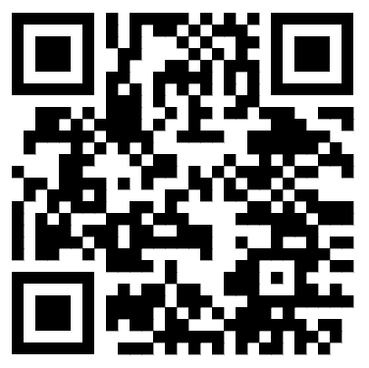
Образовательные программы Центра «Сириус»
НАПРАВЛЕНИЕ «СПОРТ»
«Фигурное катание на коньках»
«Шахматы»
«Хоккей»
НАПРАВЛЕНИЕ «ИСКУССТВО»
«Музыкально-исполнительское искусство»
«Изобразительное искусство»
«Хореография»
«Дизайн»
НАПРАВЛЕНИЕ «ЛИТЕРАТУРНОЕ ТВОРЧЕСТВО»
Русский язык и литература
Включает творчество писателя, читателя, редактора, журналиста, литературного критика, издателя и т.д.
https://sochisirius.ru
НАПРАВЛЕНИЕ «НАУКА»
Математика, Информатика
Физика, Химия
Биология, Лингвистика
Проектная деятельность
НАПРАВЛЕНИЕ «ДИСТАНЦИОННОЕ ОБУЧЕНИЕ»
Сириус.Курсы — это дополнительное онлайн-образование. Ученики самостоятельно выстраивают индивидуальную траекторию, определяют темп и удобное время учебы.
Отбор проводится в соответствии с правилами отбора на каждую отдельную программу.
ПОДАТЬ ЗАЯВКУ ДЛЯ УЧАСТИЯ В ОТБОРЕ МОЖЕТ КАЖДЫЙ ЗАИНТЕРЕСОВАННЫЙ ШКОЛЬНИК ИЗ ЛЮБОГО РЕГИОНА РОССИИ.
Оплата проезда, пребывания и питания участников образовательной программы - за счет средств Образовательного Фонда «Талант и успех».

Slide 3
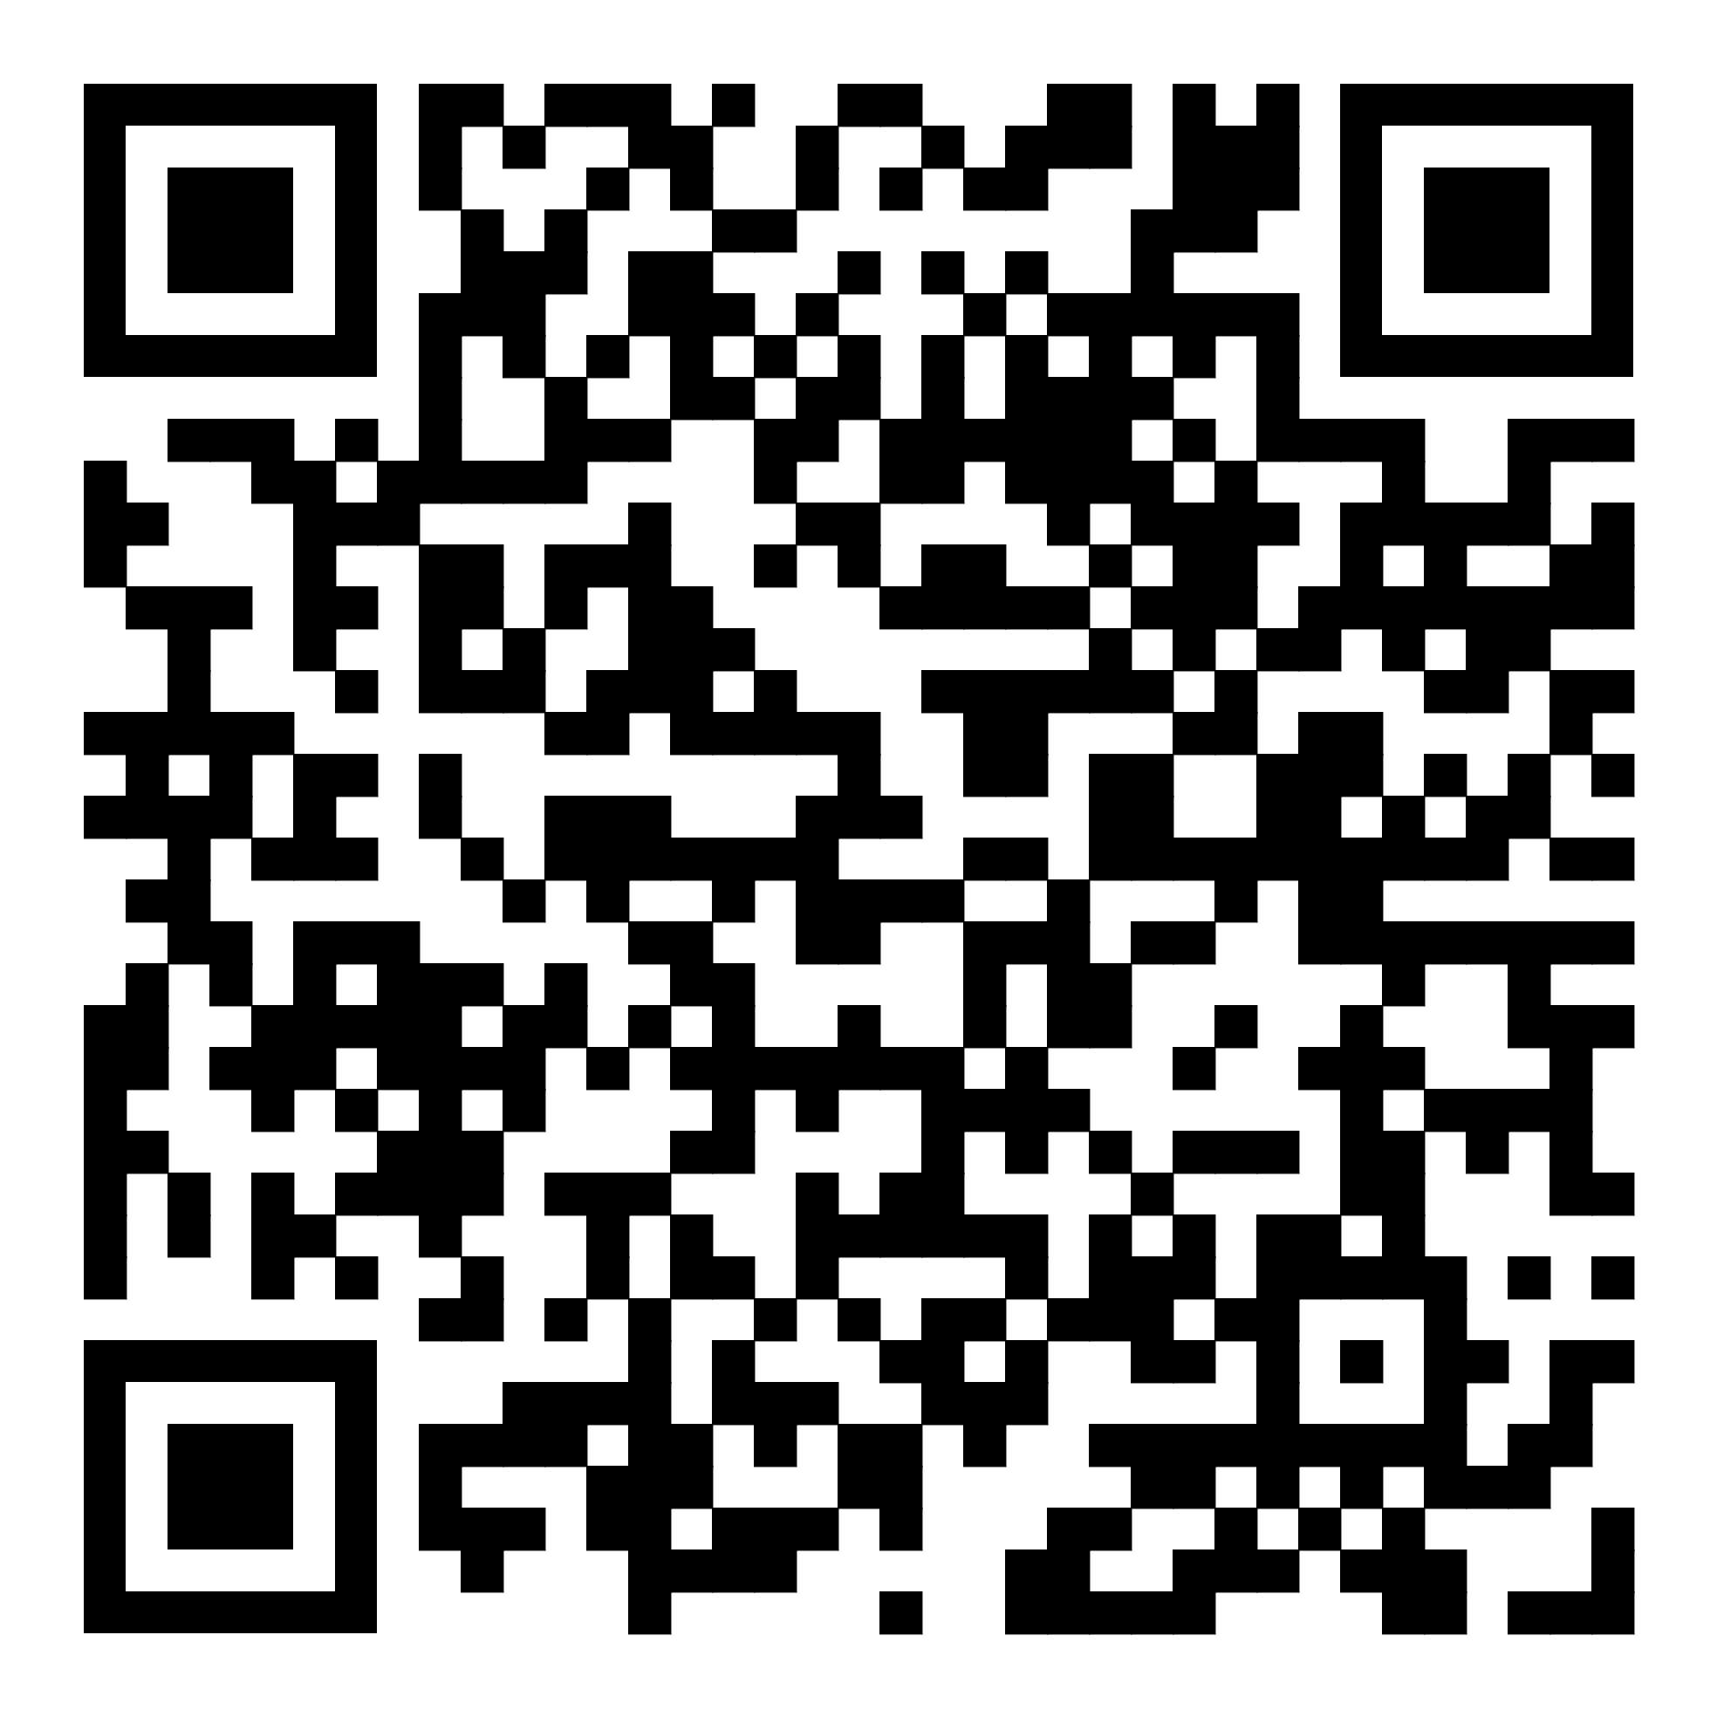
Образовательные программы Центра «Сириус»
НАПРАВЛЕНИЕ «НАУКА»
Отбор проводится в соответствии с правилами отбора на каждую отдельную программу.
ПОДАТЬ ЗАЯВКУ ДЛЯ УЧАСТИЯ В ОТБОРЕ МОЖЕТ КАЖДЫЙ ЗАИНТЕРЕСОВАННЫЙ ШКОЛЬНИК ИЗ ЛЮБОГО РЕГИОНА РОССИИ.
Оплата проезда, пребывания и питания участников образовательной программы осуществляется за счет средств Образовательного Фонда «Талант и успех».
https://sochisirius.ru/obuchenie/nauka

Slide 4
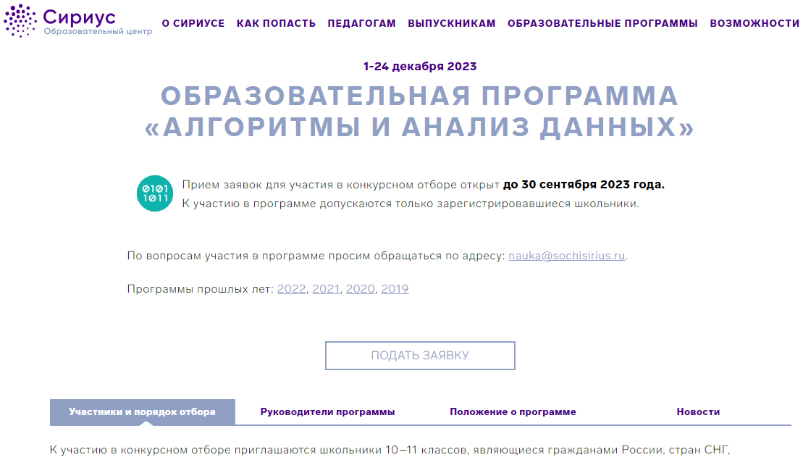
Образовательные программы Центра «Сириус»
Отбор на большинство программ начинается примерно за полгода до программы и проходит в 2 этапа:
дистанционный учебно-отборочный курс – дистанционное тестирование;
очный тур в регионе.

Slide 5
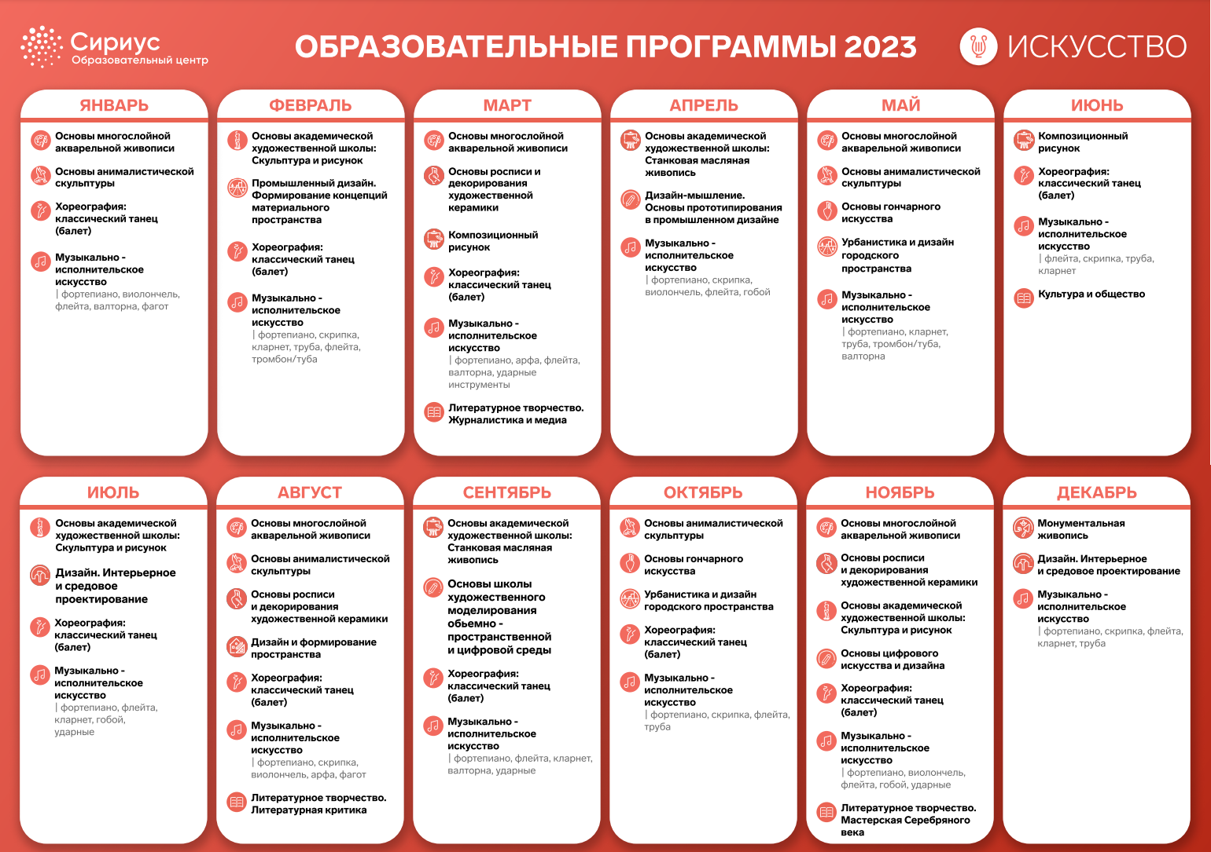
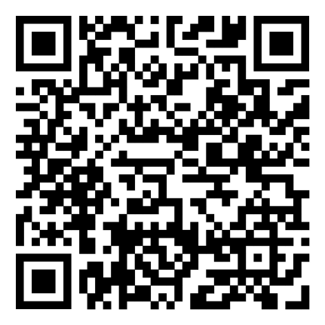
Образовательные программы Центра «Сириус»
НАПРАВЛЕНИЕ «ИСКУССТВО»
«Музыкально-исполнительское искусство»;
«Хореография»;
«Изобразительное искусство»;
«Дизайн».
https://sochisirius.ru/obuchenie/iskusctvo

Slide 6
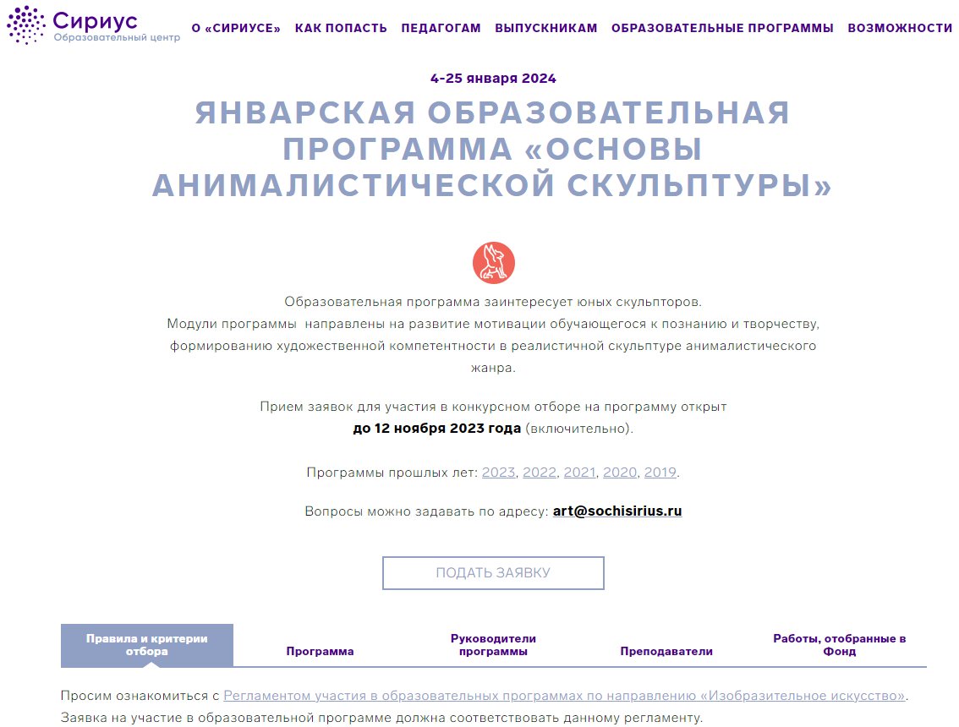
Образовательные программы Центра «Сириус»
К участию в программе приглашаются ученики и выпускники образовательных учреждений всех видов и типов художественной направленности, а также обучающиеся индивидуально.

Slide 7
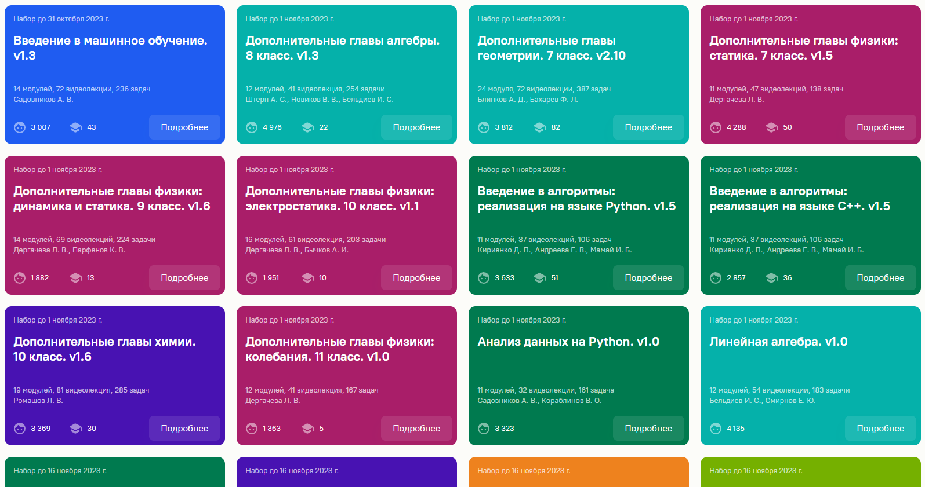
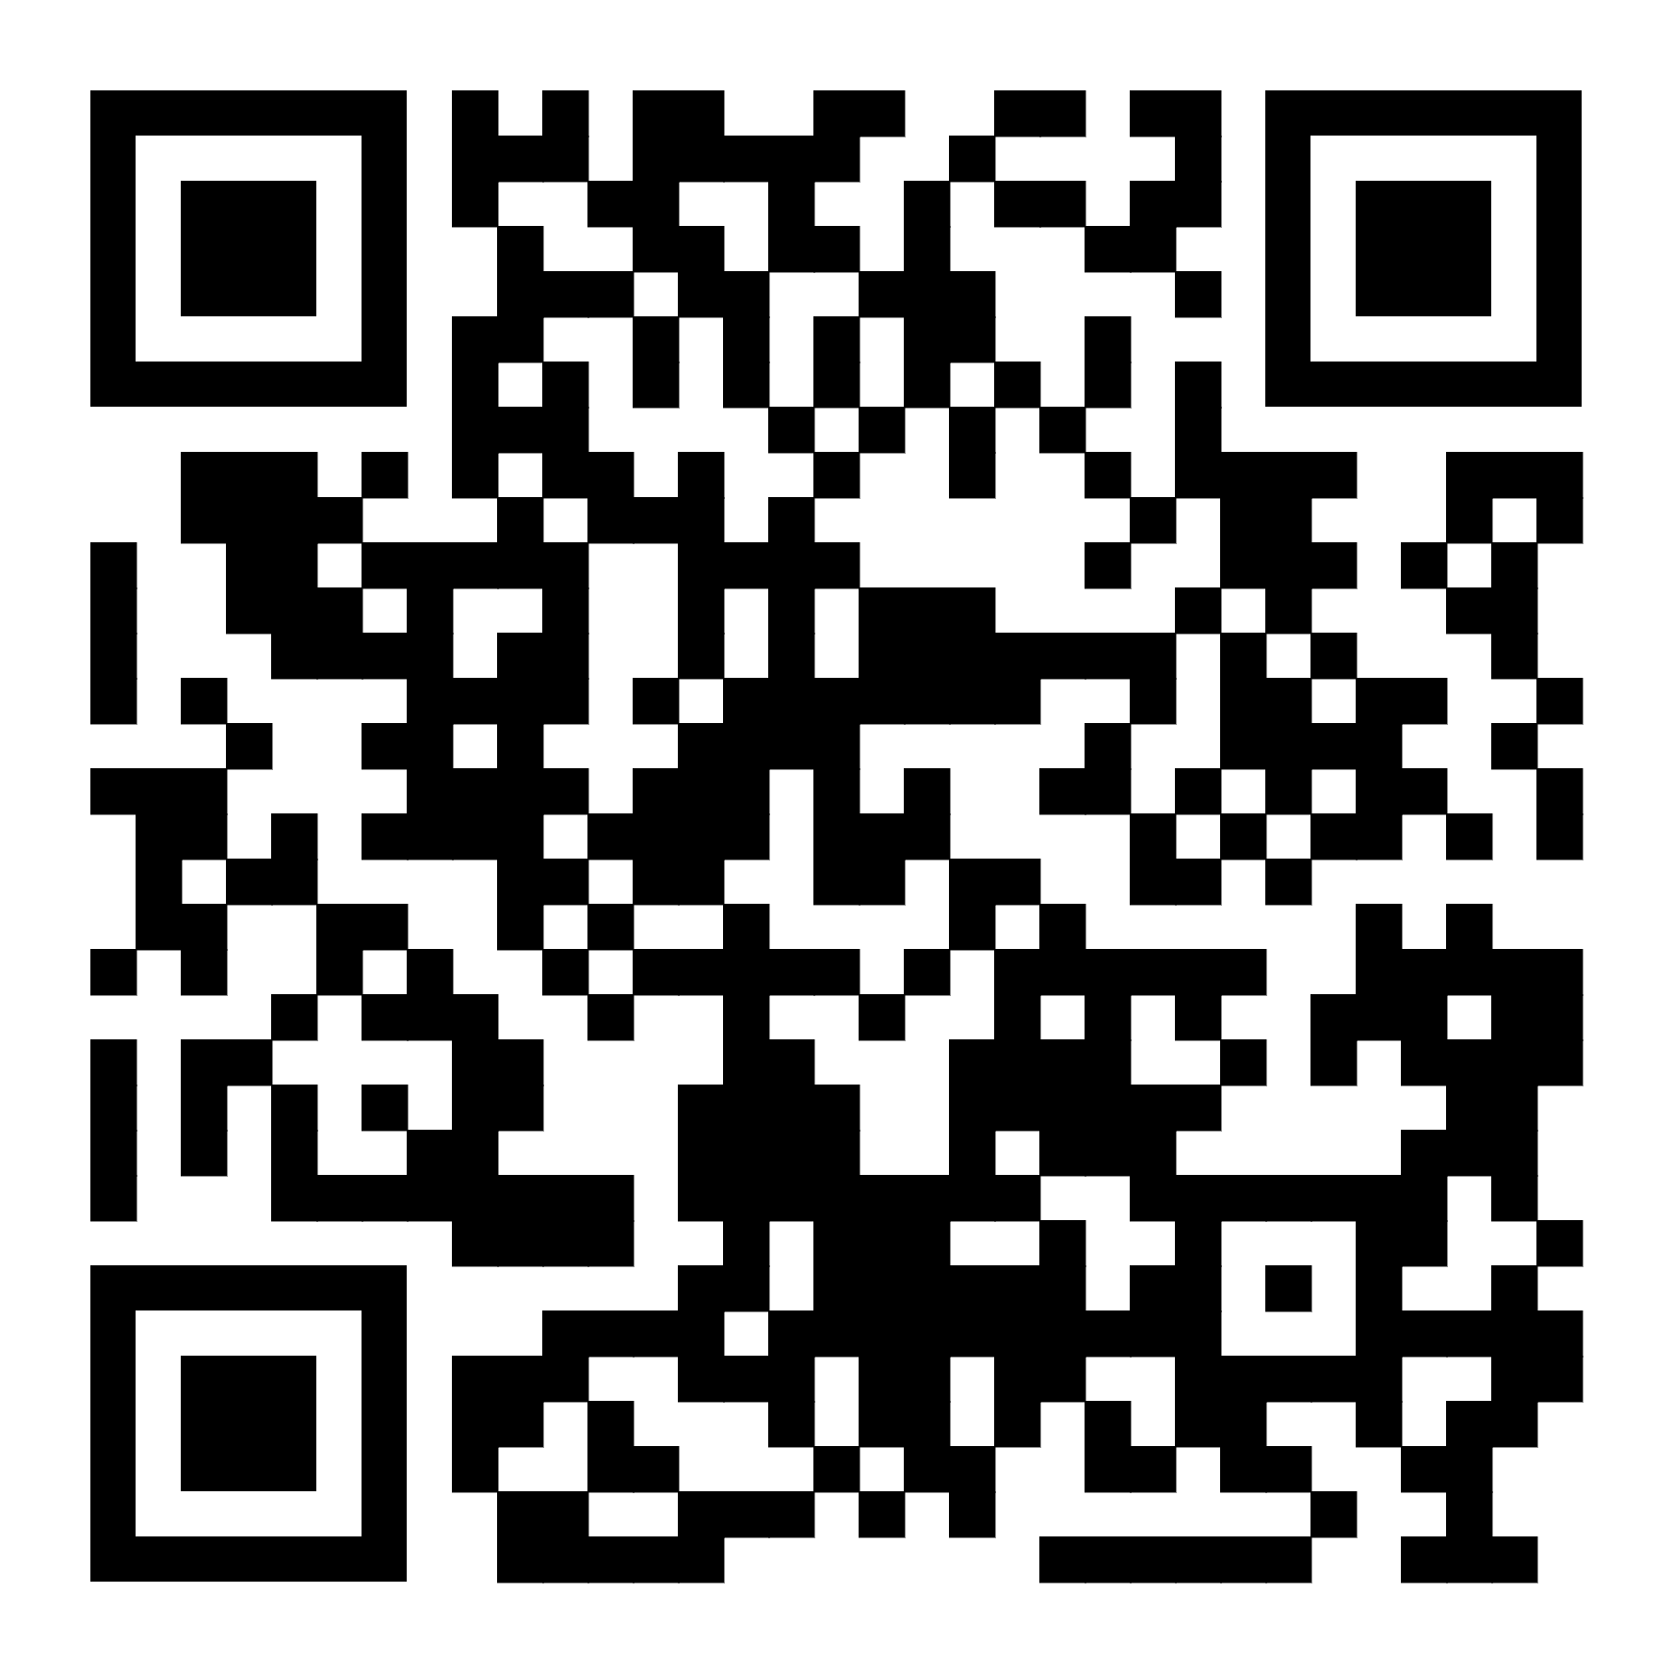
Сириус. Дистанционное обучение. Сириус-курсы
Идет сейчас 38 курсов (на 26.10.2023):
https://edu.sirius.online

Slide 8
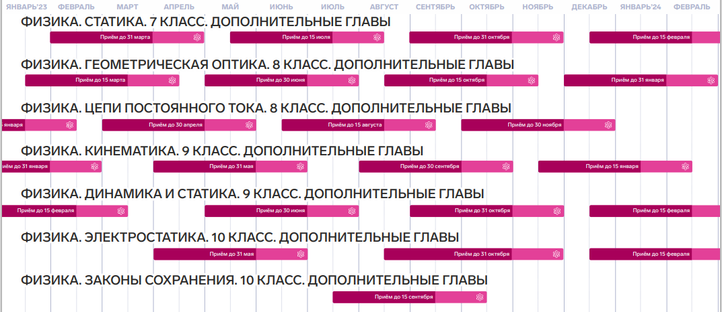
Сириус. Дистанционное обучение
Обратите внимание:
Календарь на год:
https://edu.sirius.online/

Slide 9
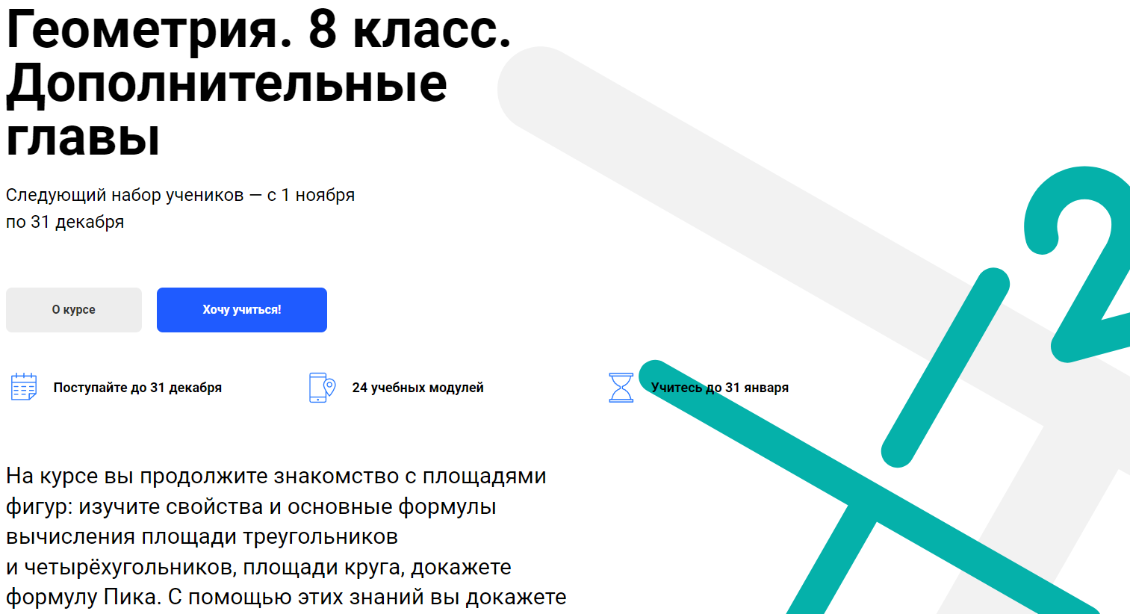
Как проходит обучение на онлайн курсах
Скоро откроется набор:
Курс состоит из учебных модулей.
В каждом модуле есть видеолекции и конспекты, обязательные упражнения и задачи для самостоятельного решения.
По итогам обучения выдаются сертификаты, которые учитываются при отборе на очные образовательные программы «Сириуса».

Slide 10
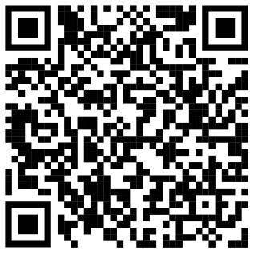
Образовательные программы: Лекториум
https://sochisirius.ru/video_lectures

Slide 11
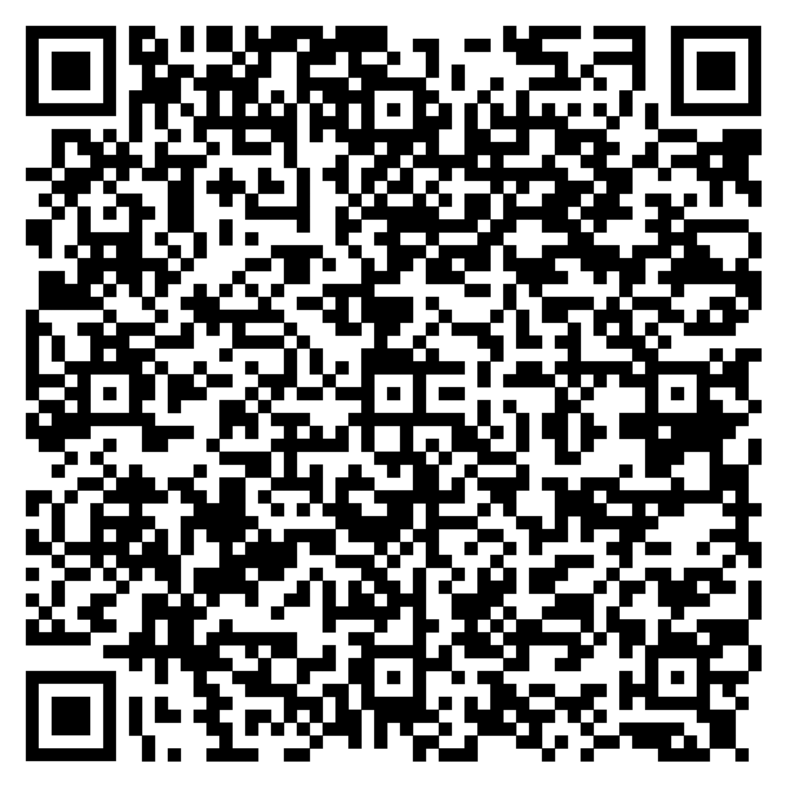
Томский региональный центр развития талантов «Пульсар»
Для школьников (дистанционные программы):
«Олимпиадный прорыв: ОБЖ», целевая аудитория 11-17 лет. Срок проведения: октябрь 2023 - апрель 2024;
«Центр олимпиадной подготовки: биология, география, искусство», целевая аудитория 16-18 лет. Срок проведения: октябрь 2023 - апрель 2024;
«Школа социально-экономических наук «Олимп&УМ», целевая аудитория 16-18 лет. Срок проведения: октябрь 2023 - апрель 2024;
Сезон проектов «Большие вызовы», целевая аудитория 15-18 лет. Срок проведения: октябрь 2023 - февраль 2024;
Сезон проектов «Проектируй, действуй, побеждай», целевая аудитория 16-18 лет. Срок проведения: октябрь 2023 - апрель 2024;
«Триатлон: олимпиадная физика, математика, астрономия», целевая аудитория 14-17 лет. Срок проведения: сентябрь 2023 - декабрь 2023.
http://rcro.tomsk.ru/

Slide 12
Томский региональный центр развития талантов «Пульсар»
Для школьников (очные программы):
«Навстречу Большим вызовам», для школьников 8-11 классов. Срок проведения: 24-30.09.2023;
«Уроки настоящего», для школьников 7-11 классов. Срок проведения: 08-14.10.2023;
«Олимпиадный сезон: решение олимпиадных задач по химии, биологии», для школьников 9-11 классов. Срок проведения: 19-25.11.2023;
«Олимпиадный сезон: решение олимпиадных задач по физике, астрономии», для школьников 9-11 классов. Срок проведения: 19-25.11.2023;
«Проектируй, действуй, побеждай», для школьников 9-11 классов. Срок проведения: 03-09.12.2023;
«ГиперСкачок: математика, информатика», для школьников 8-11 классов. Срок проведения: 10-16.12.2023;
«Олимпиадный сезон: решение олимпиадных задач по истории и обществознанию», для школьников 9-11 классов. Срок проведения: 17-23.12.2023;
«Олимпиадный сезон: решение олимпиадных задач по русскому языку и литературе», для школьников 9-11 классов. Срок проведения: 17-23.12.2023.

Slide 13
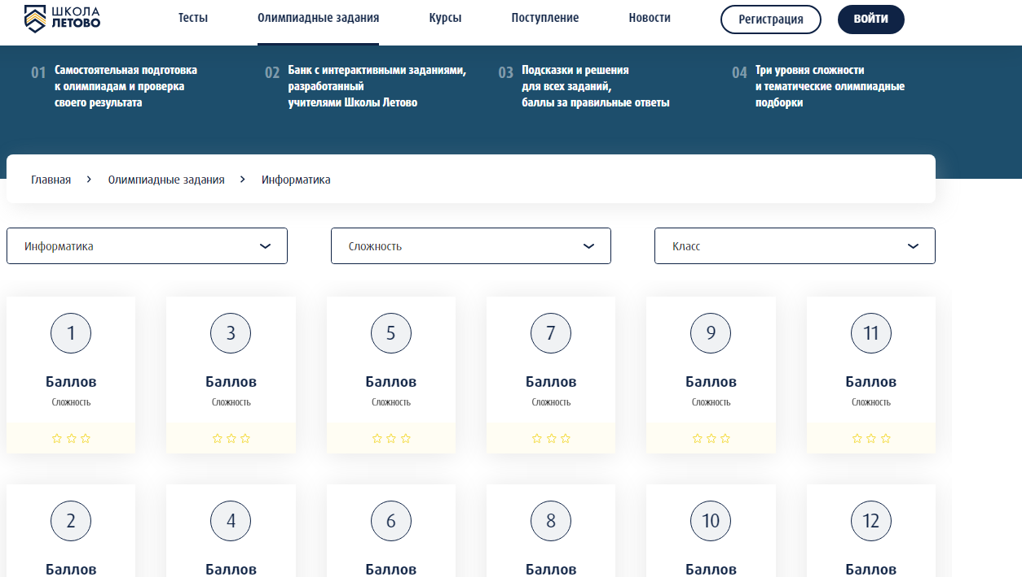
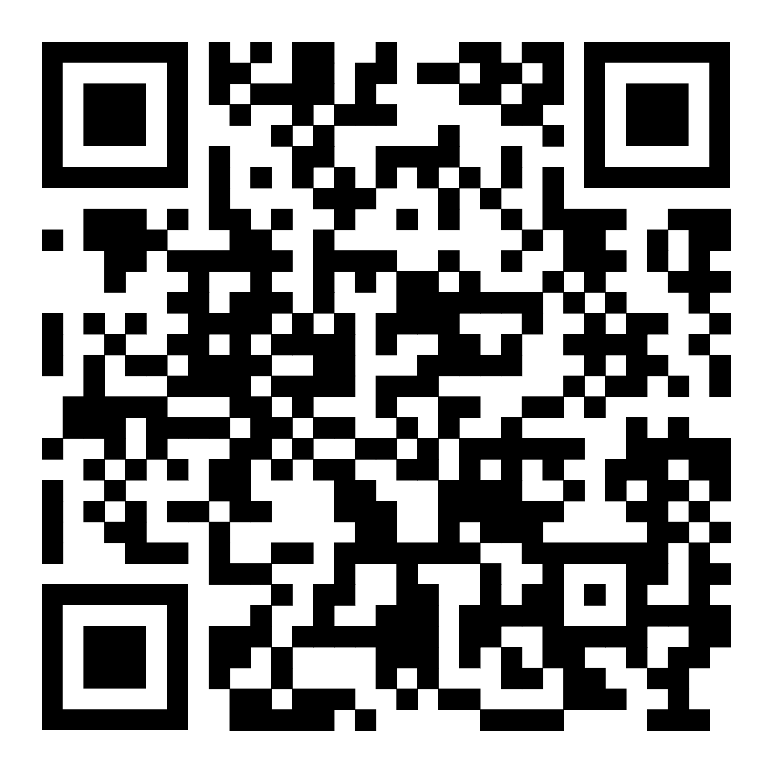
Летово Онлайн для школьников 5-8 класс
Бесплатное углубленное изучение школьной программы
Олимпиадные задания (без отбора)
Курсы (с отбором)
https://www.letovo.online/

Slide 14
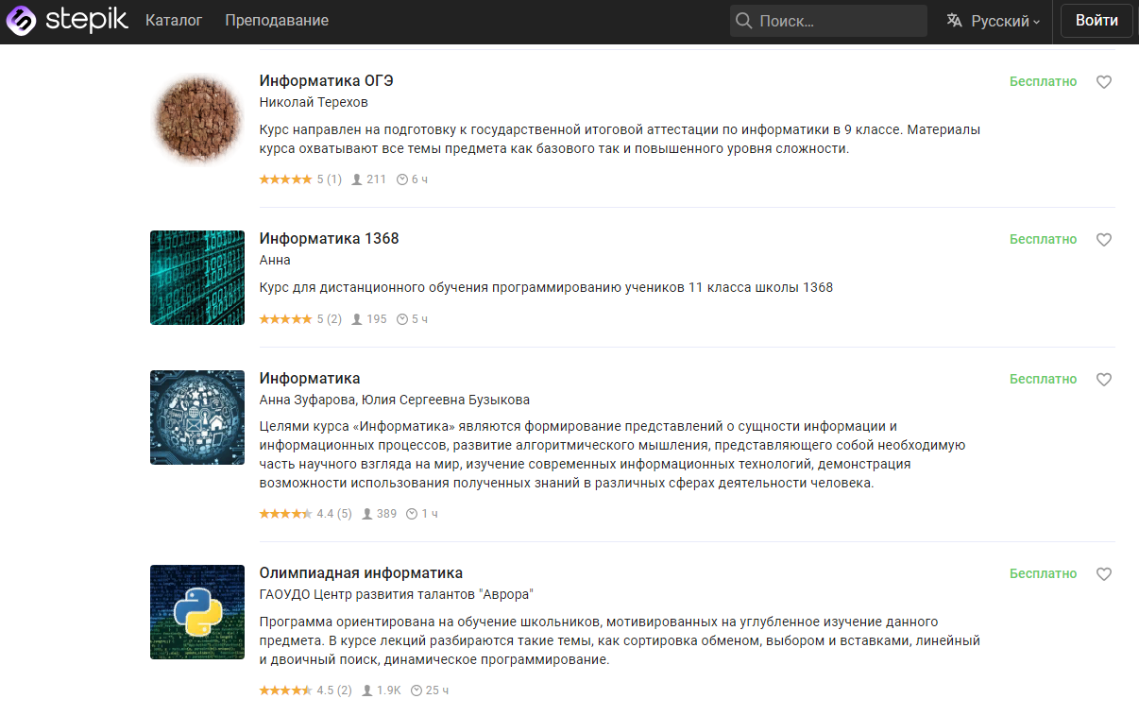
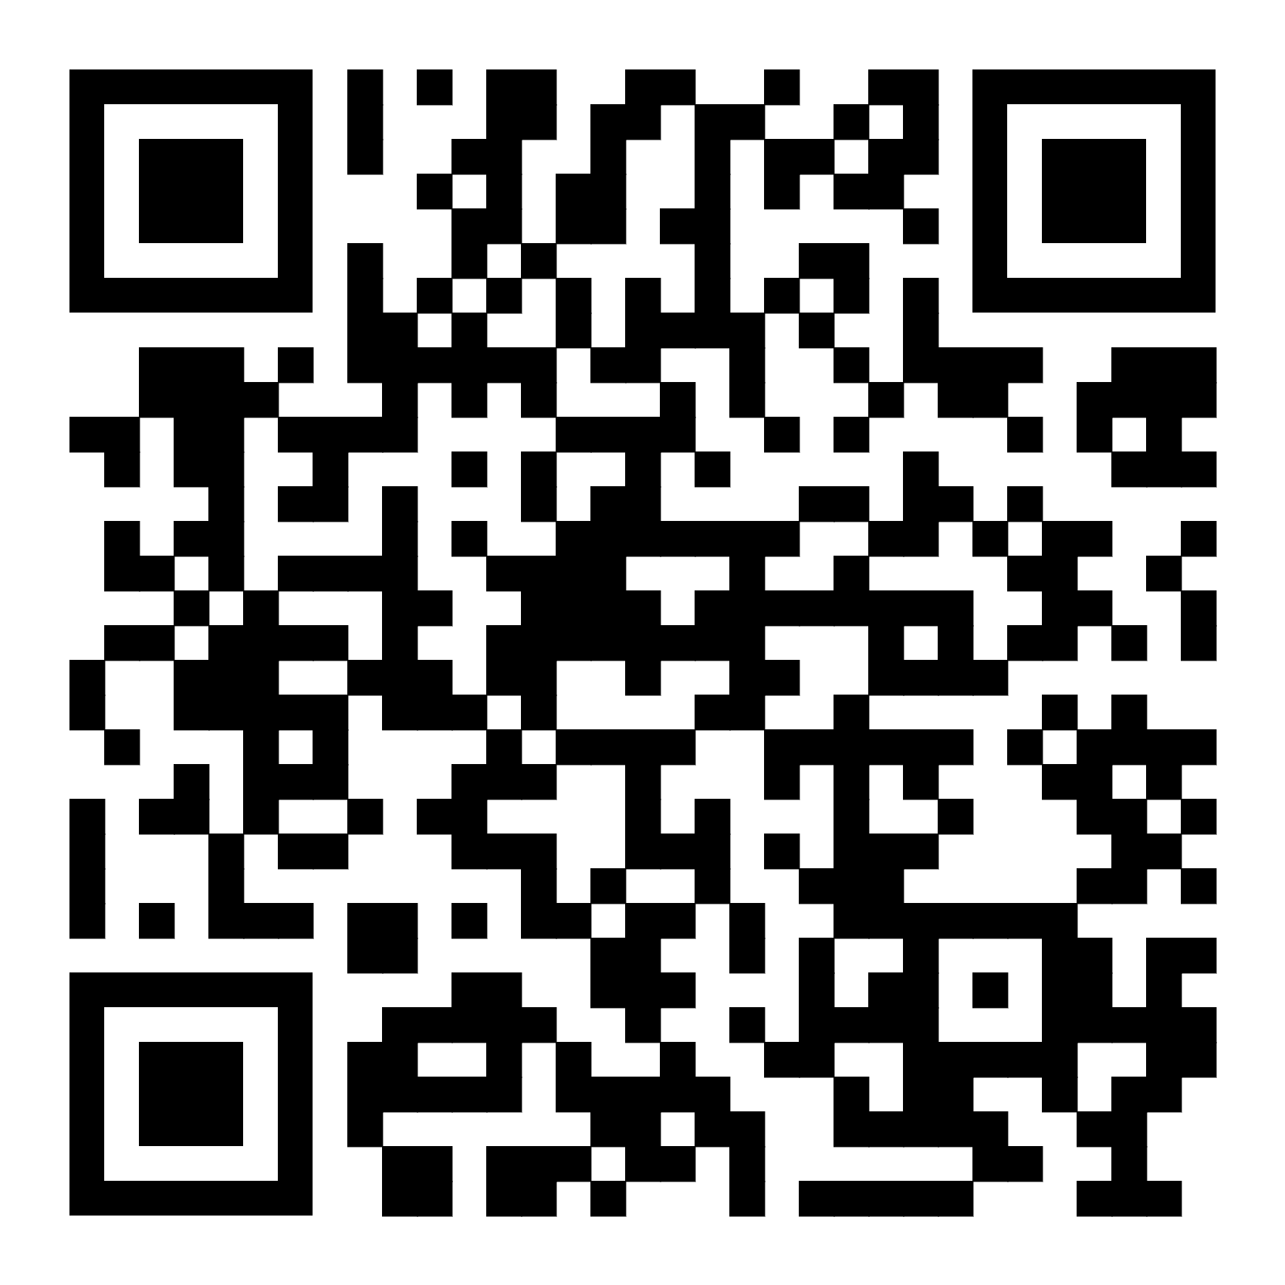
Stepik для школьников 5-11 классов
Образовательная платформа и маркетплейс онлайн-курсов (есть бесплатные)
https://stepik.org/catalog

Slide 15
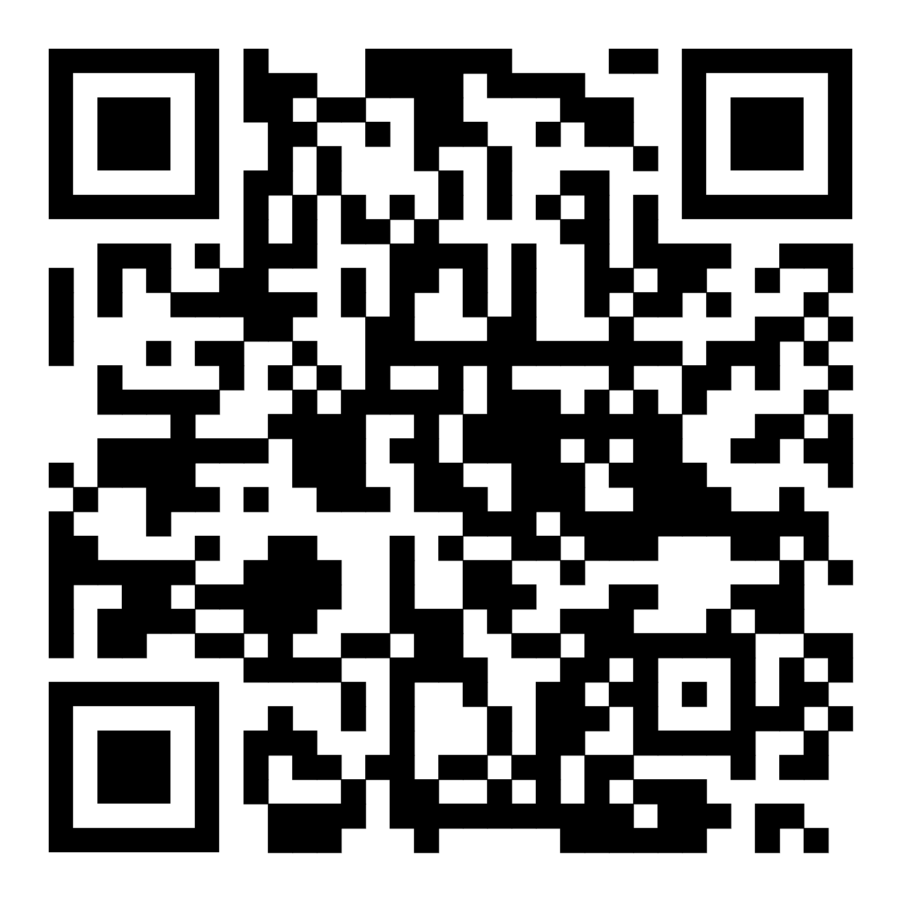
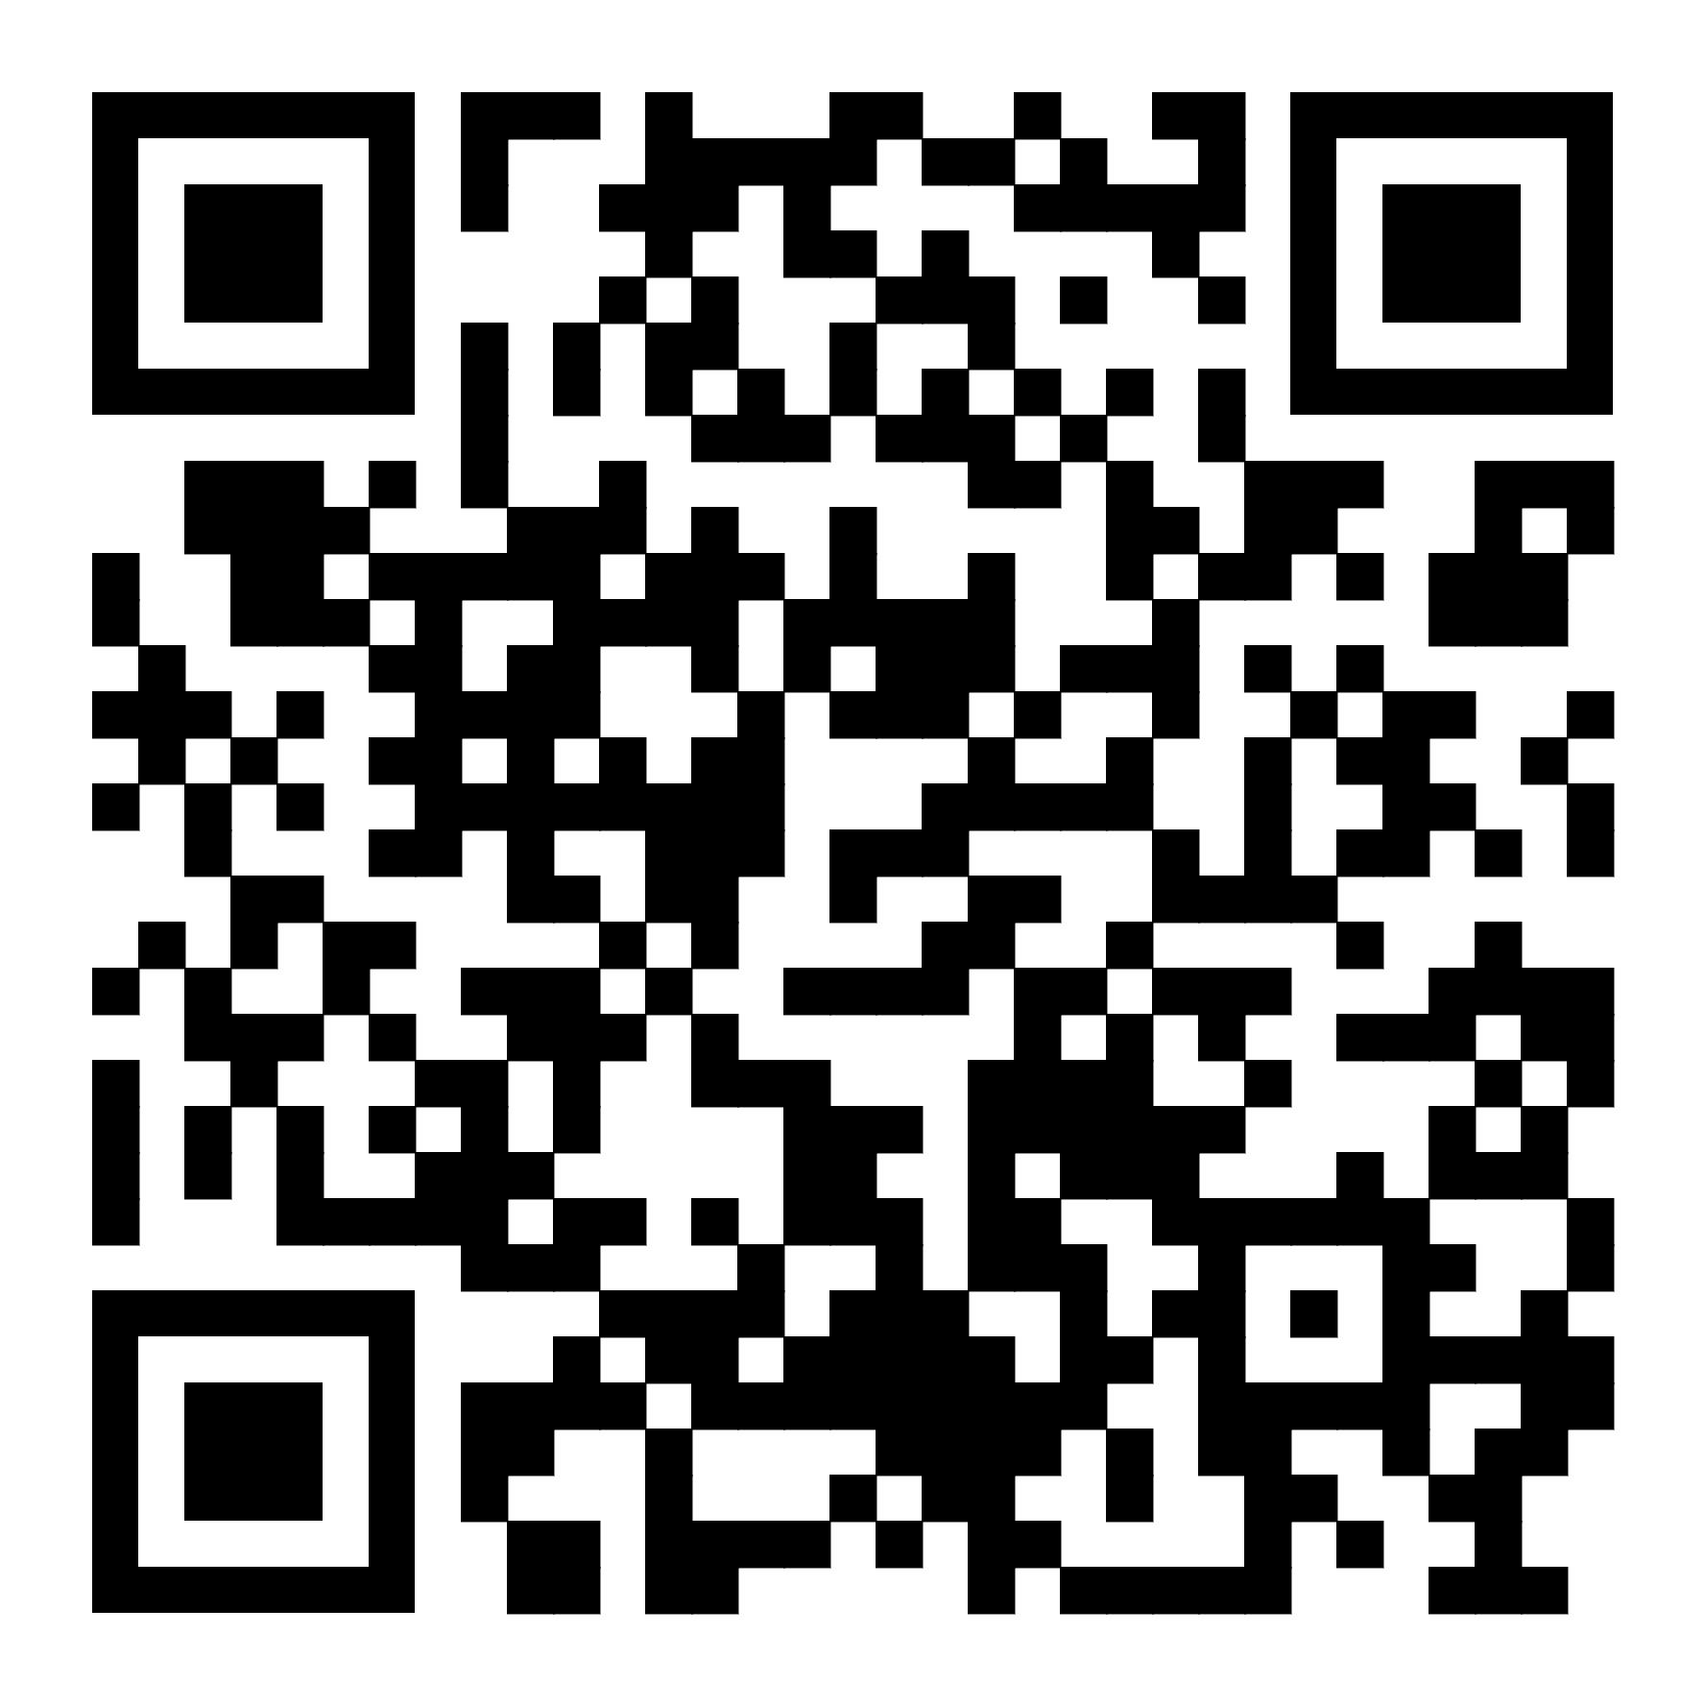
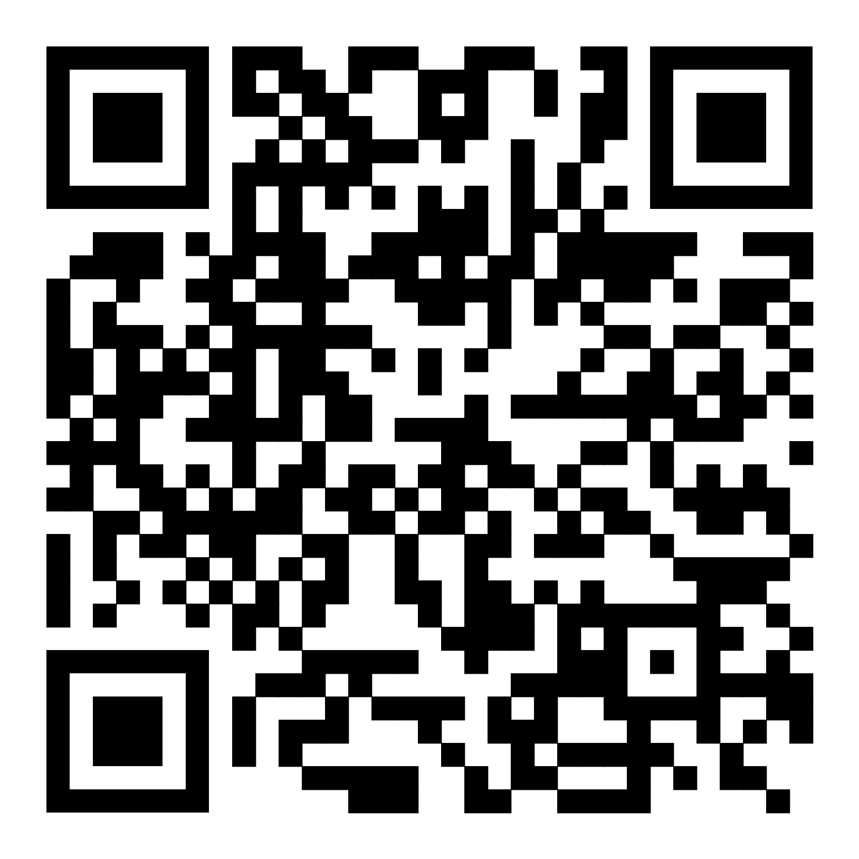
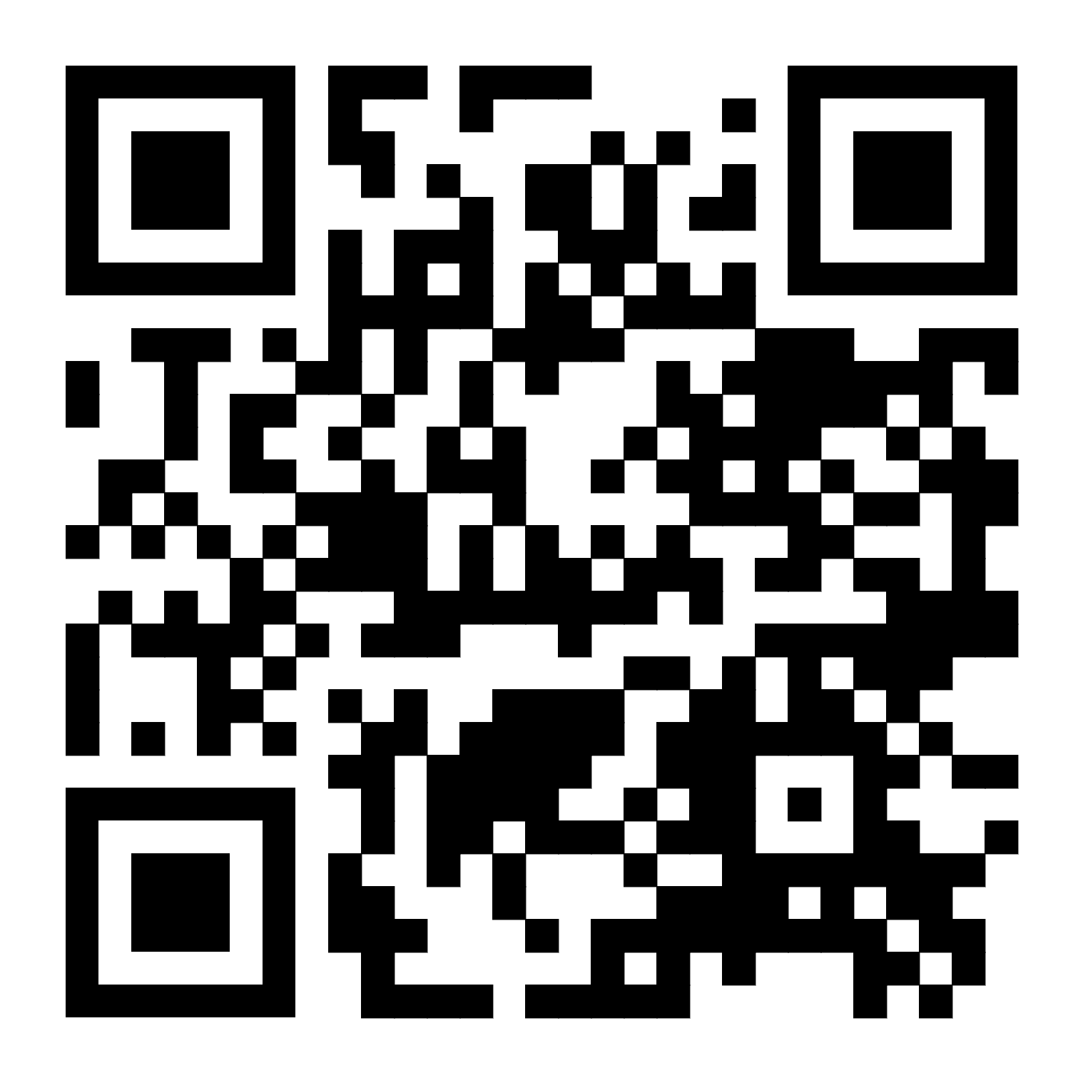
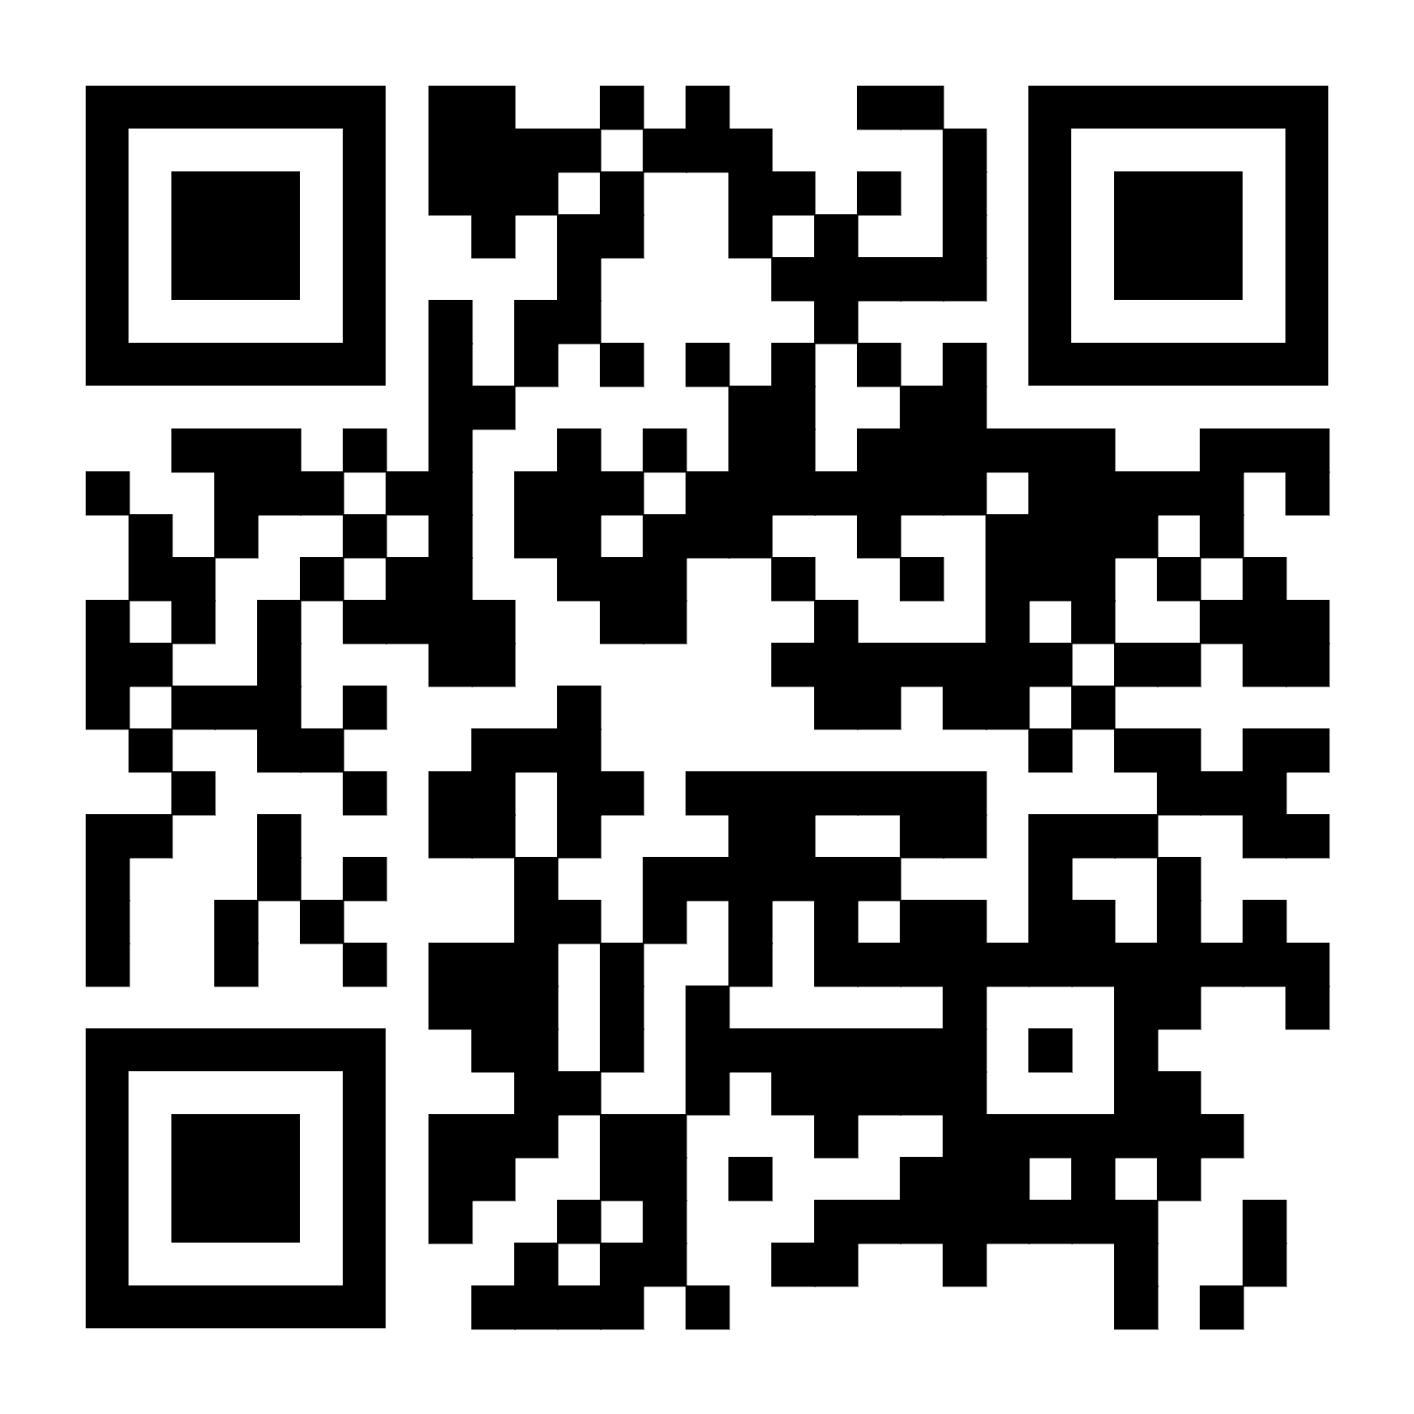
Обучение детей 8-11 классов
Школа «Факториал» Физического факультета МГУ (7-11 классы)
Заочная школа СУНЦ МГУ (7-11 классы)
МФТИ Заочная физико-техническая школа (8-11 классы)
Тинькофф Поколение (4-11 классы)
Яндекс Лицей (8-11 классы)
Физтех регионам (7-11 классы)
Обучение по программе «Код Будущего» (8-11 классы)
http://ffactorial.phys.msu.ru/
https://academy.yandex.ru/
https://fintech.tinkoff.ru/school/
https://zftsh.online/
https://internat.msu.ru/

Slide 16
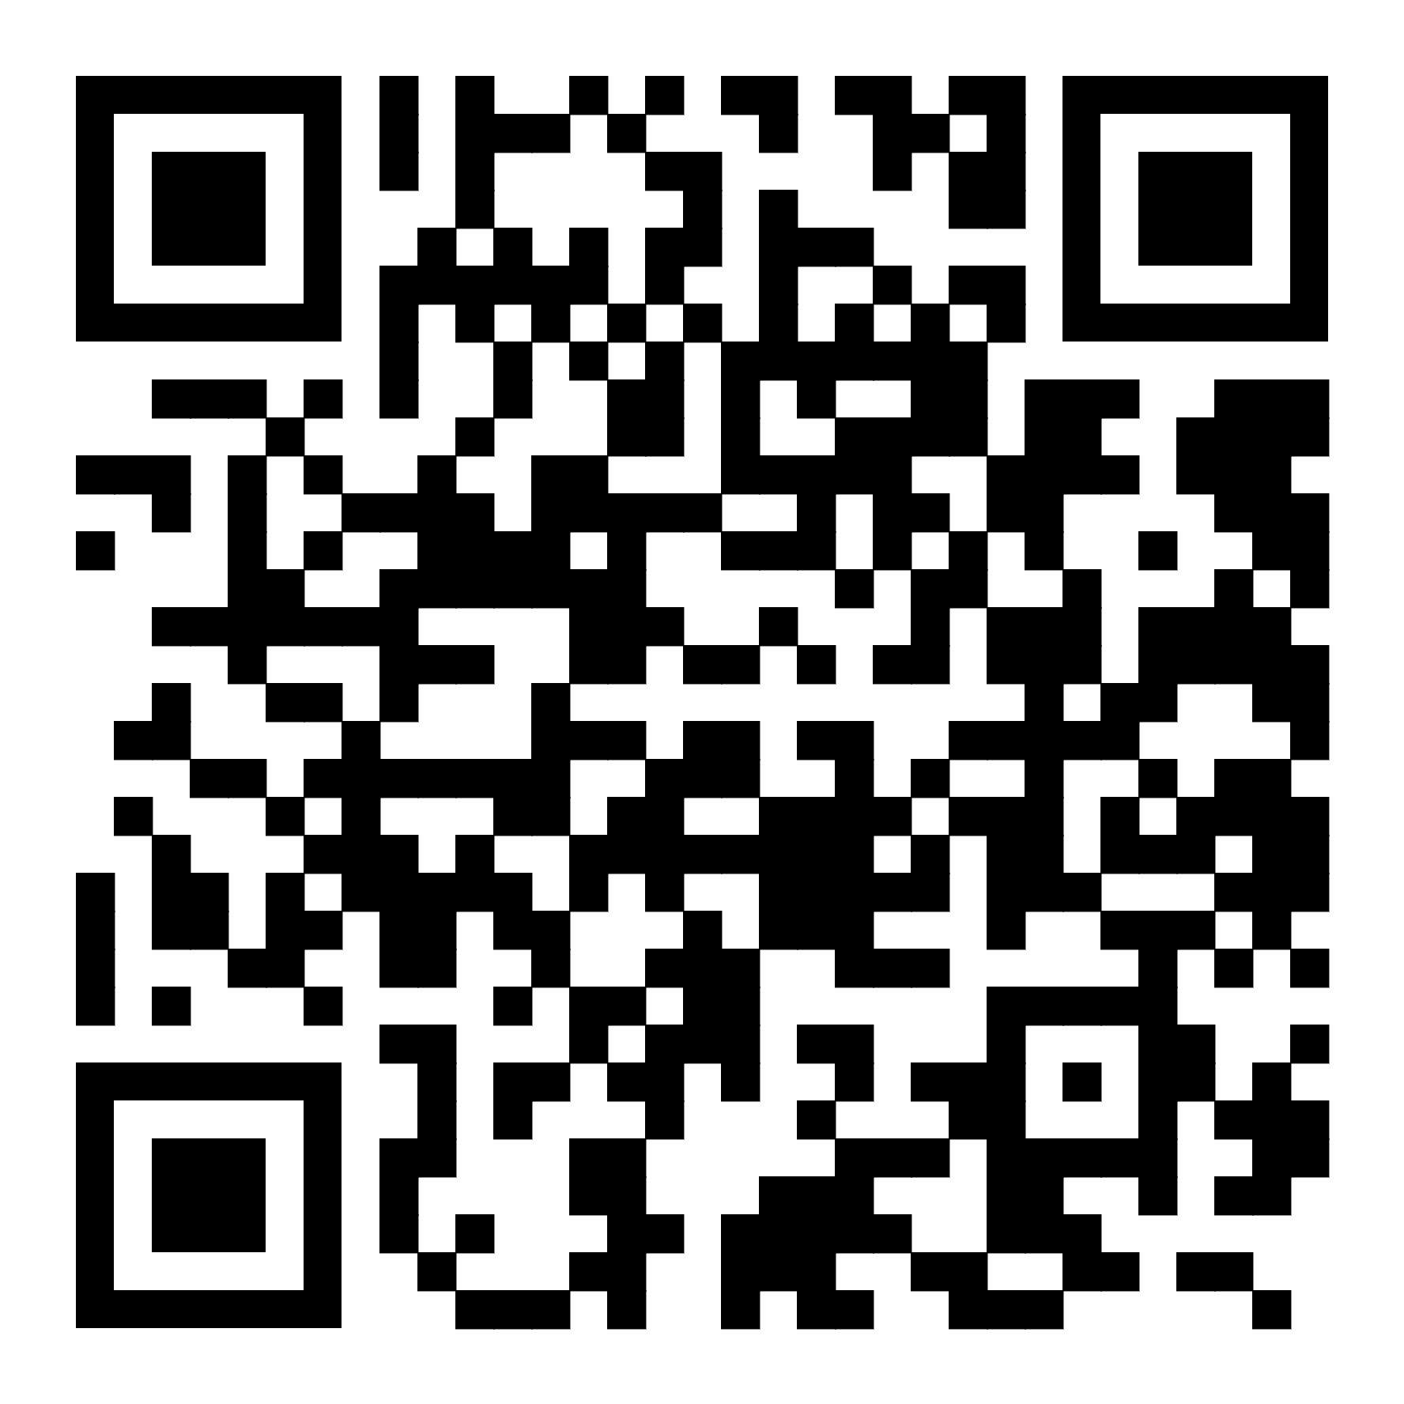
Физтех регионам
На портале проекта представлены:
Программы обучения по классам (7 - 11) со списком тем и оптимальными сроками их прохождения для подготовки к различным этапам Всероссийской олимпиады школьников по физике;
Видеоконтент, записанный для каждой темы программы;
Методические материалы в формате pdf файлов, дополняющие видеозаписи занятий;
Дополнительные видеоматериалы:
Курс экспериментальной физики.
Культура построения графиков.
Математика в физике.
https://os.mipt.ru/

Slide 17
Всероссийская олимпиада школьников
Проводится согласно Приказу Минпросвещения России от 27.11.2020 г. № 678 «Об утверждении Порядка проведения всероссийской олимпиады школьников»
Проводится ежегодно по 24 предметам.
В соревновании четыре этапа: школьный, муниципальный, региональный и заключительный.
Школьный этап: с 4 класса – математика и русский язык, с 5 класса – все предметы;
Муниципальный этап участвуют обучающиеся 7-11 классов;
Региональный и заключительный этапы участвуют обучающиеся 9-11 классов.
Можно участвовать за класс старше класса обучения в общеобразовательной организации.
Победители и призеры заключительного этапа при поступлении на бюджет в ВУЗ имеют право на прием без вступительных испытаний без подтверждения ЕГЭ в соответствии с частью 4 статьи 71 Федерального закона N 273-ФЗ «Об образовании в Российской Федерации».

Slide 18
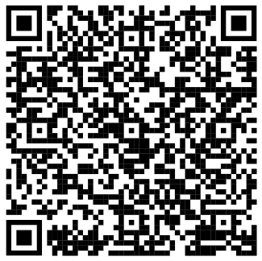
Муниципальный олимпиадный центр
В ЗАТО Северск действует Муниципальный олимпиадный центр
на базе Физико-математического лицея (МАОУ СФМЛ).
Создан для поддержки и развития способностей одаренных детей,
для поэтапной подготовки к участию во Всероссийской олимпиаде школьников.
В Олимпиадный центр зачисляются призеры и победители муниципального уровня,
призеры и победители регионального уровня прошлого и текущего годов.
https://сфмл.рф/struktura-i-organy-upravleniya-obrazovatelnoj-organizacziej/

Slide 19
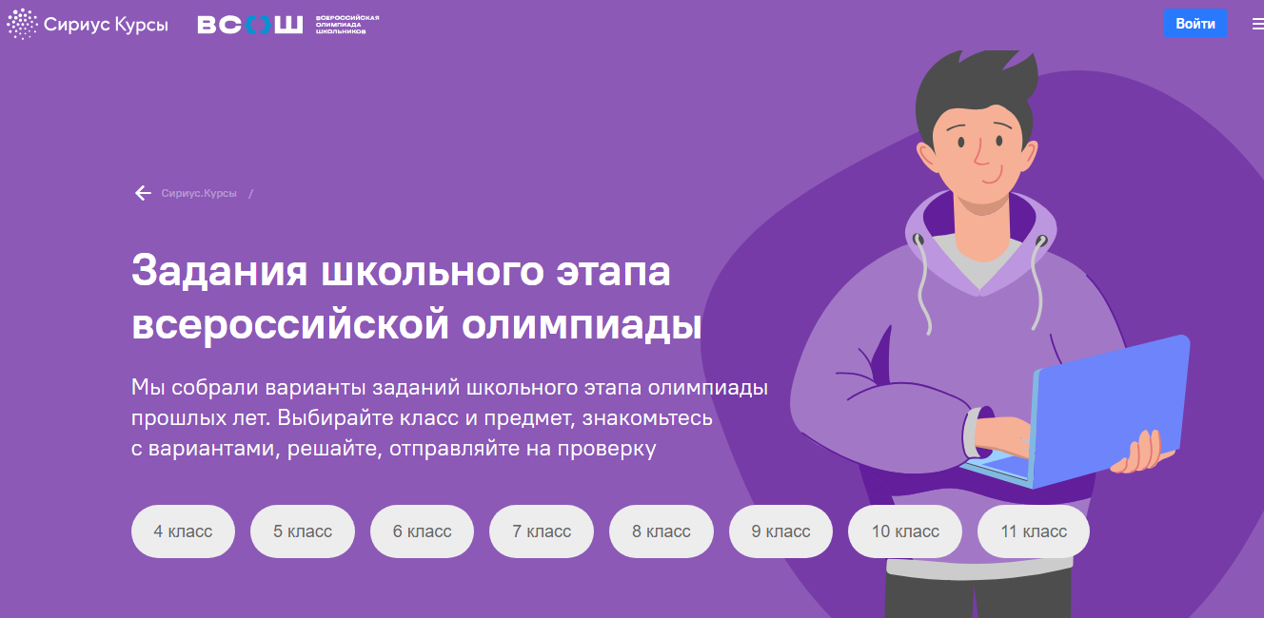
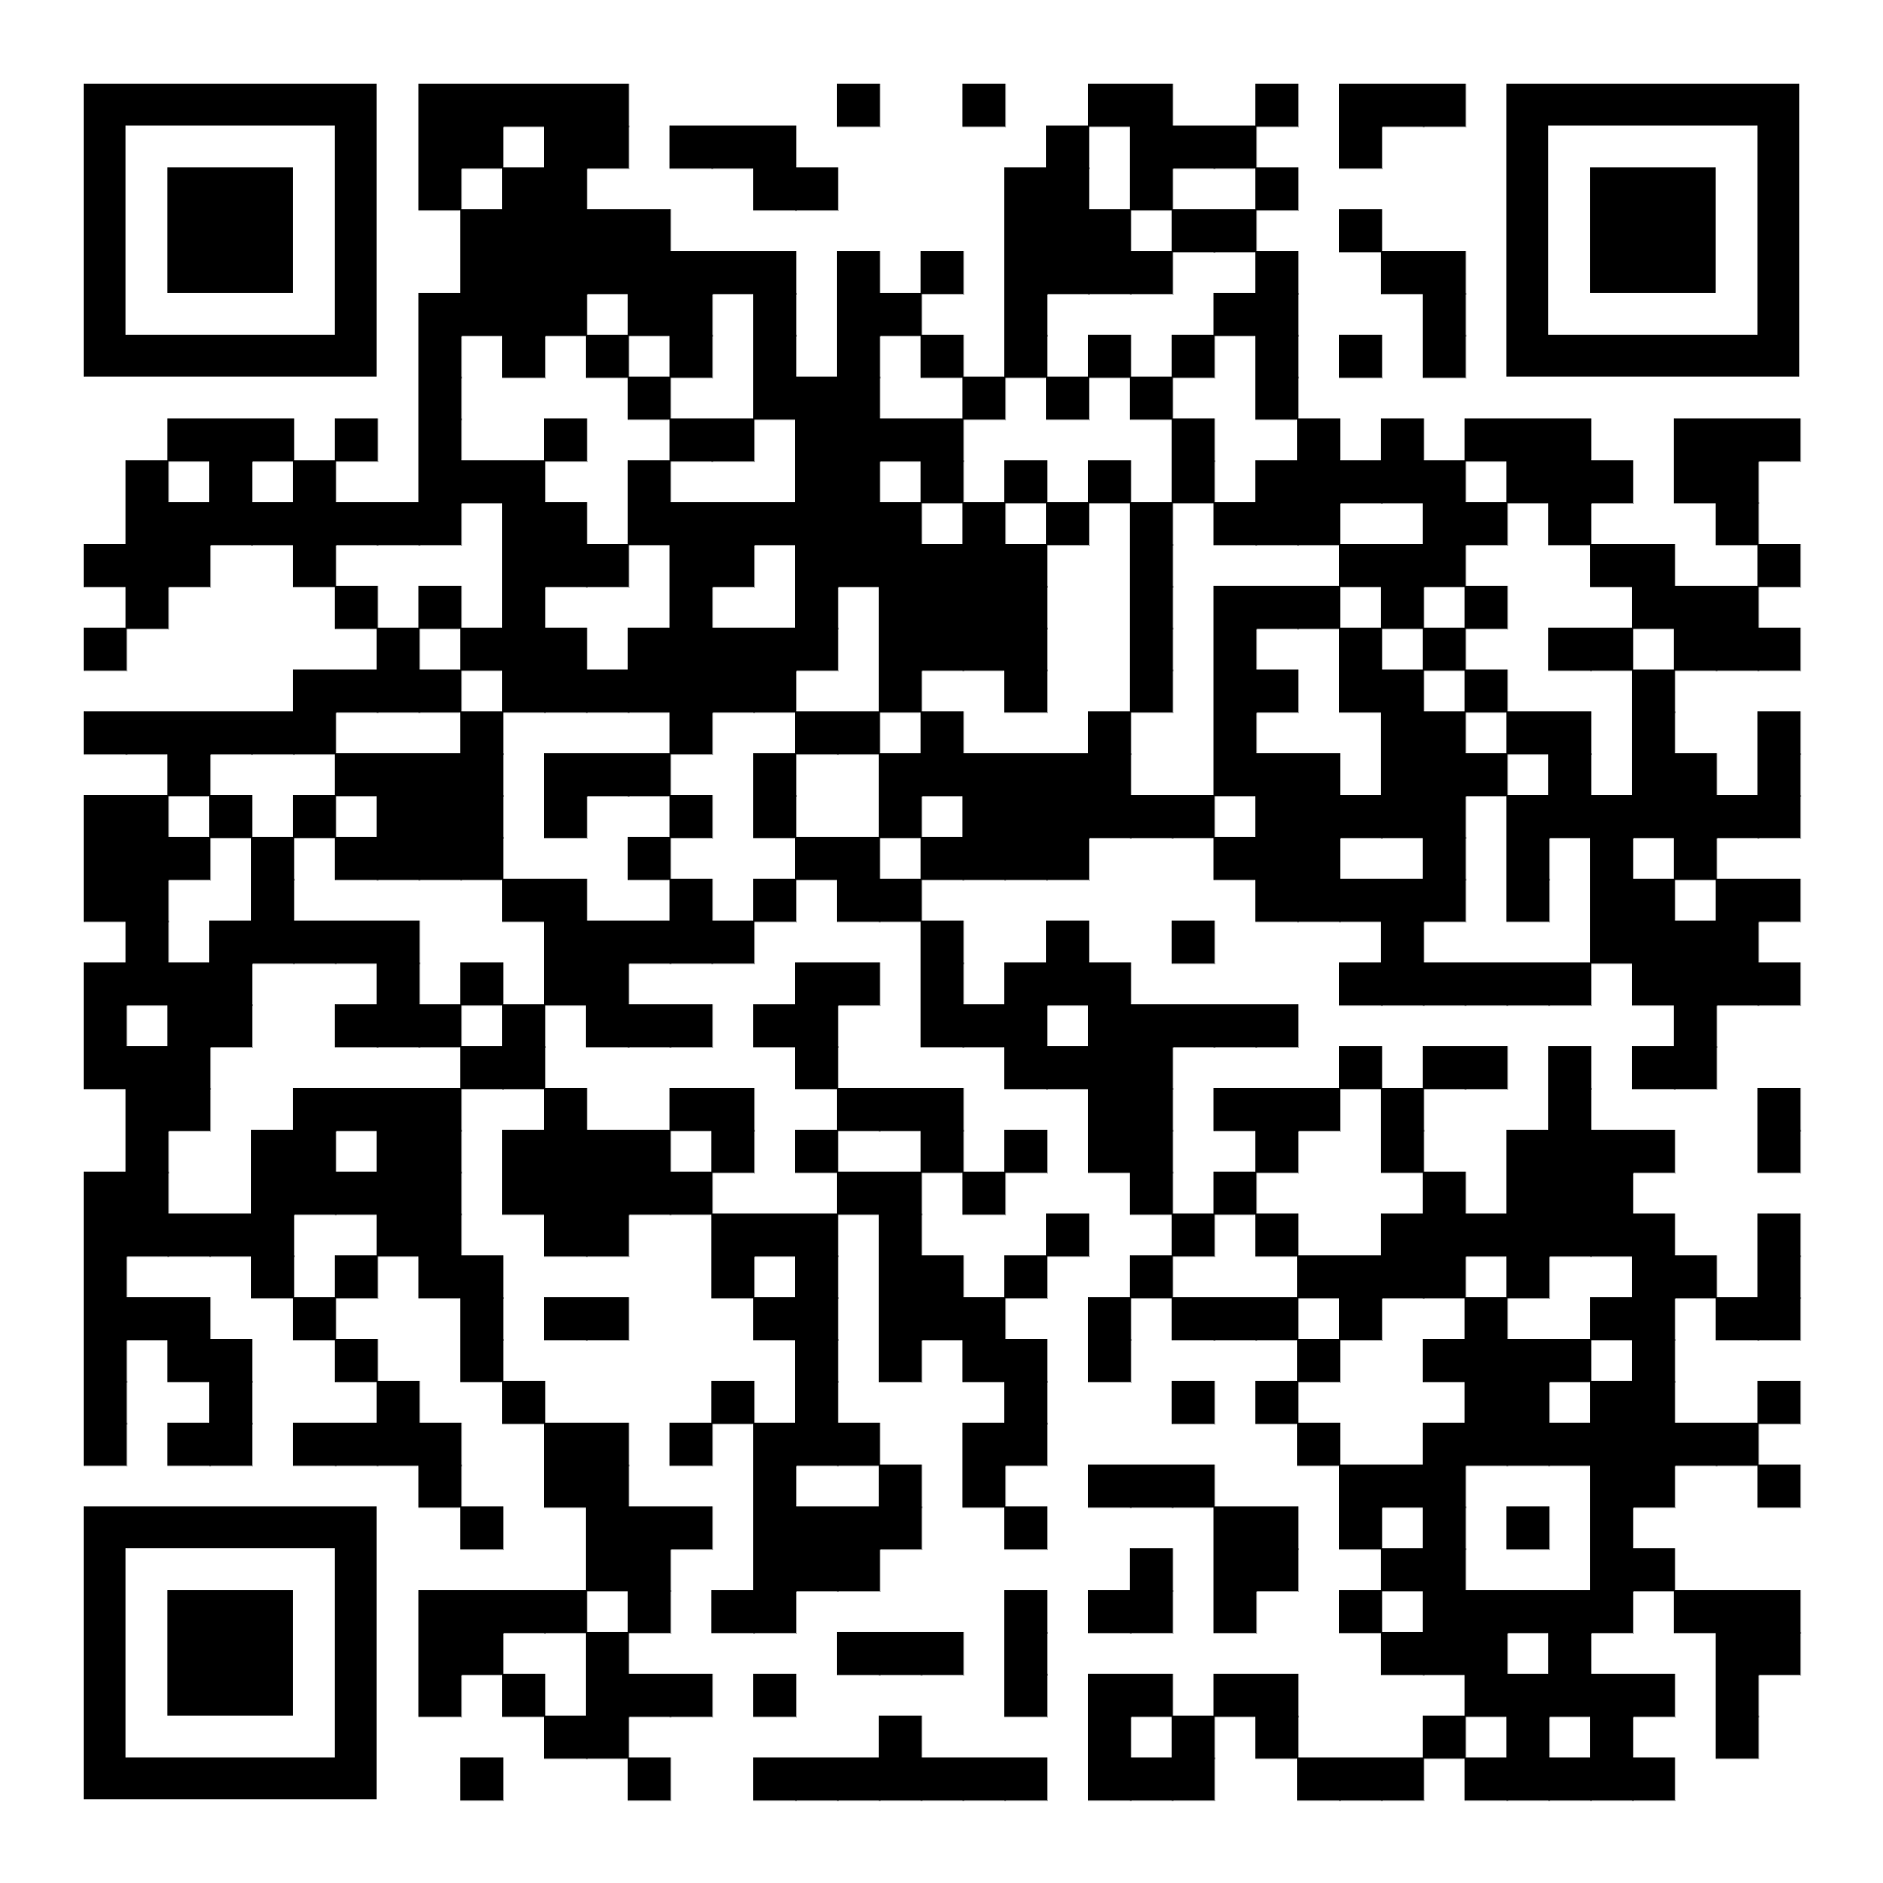
Подготовка к ВсОШ школьный уровень
С 4 класса и старше – математика,
С 5 класса и старше – биология, астрономия, информатика
С 7 класса и старше – физика, химия
https://edu.sirius.online/#/contests_page/vos
«В пробной олимпиаде представлены настоящие задания пригласительного этапа 2020/21 учебного года.
Сразу после прохождения вы сможете увидеть свой результат, правильные ответы и видео с разборами решений.»

Slide 20
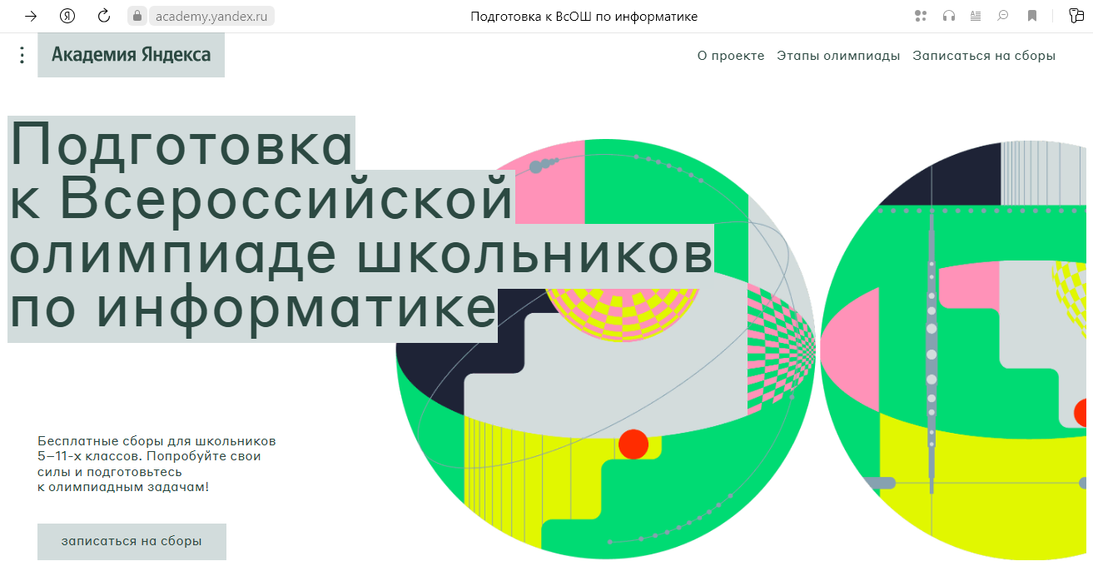
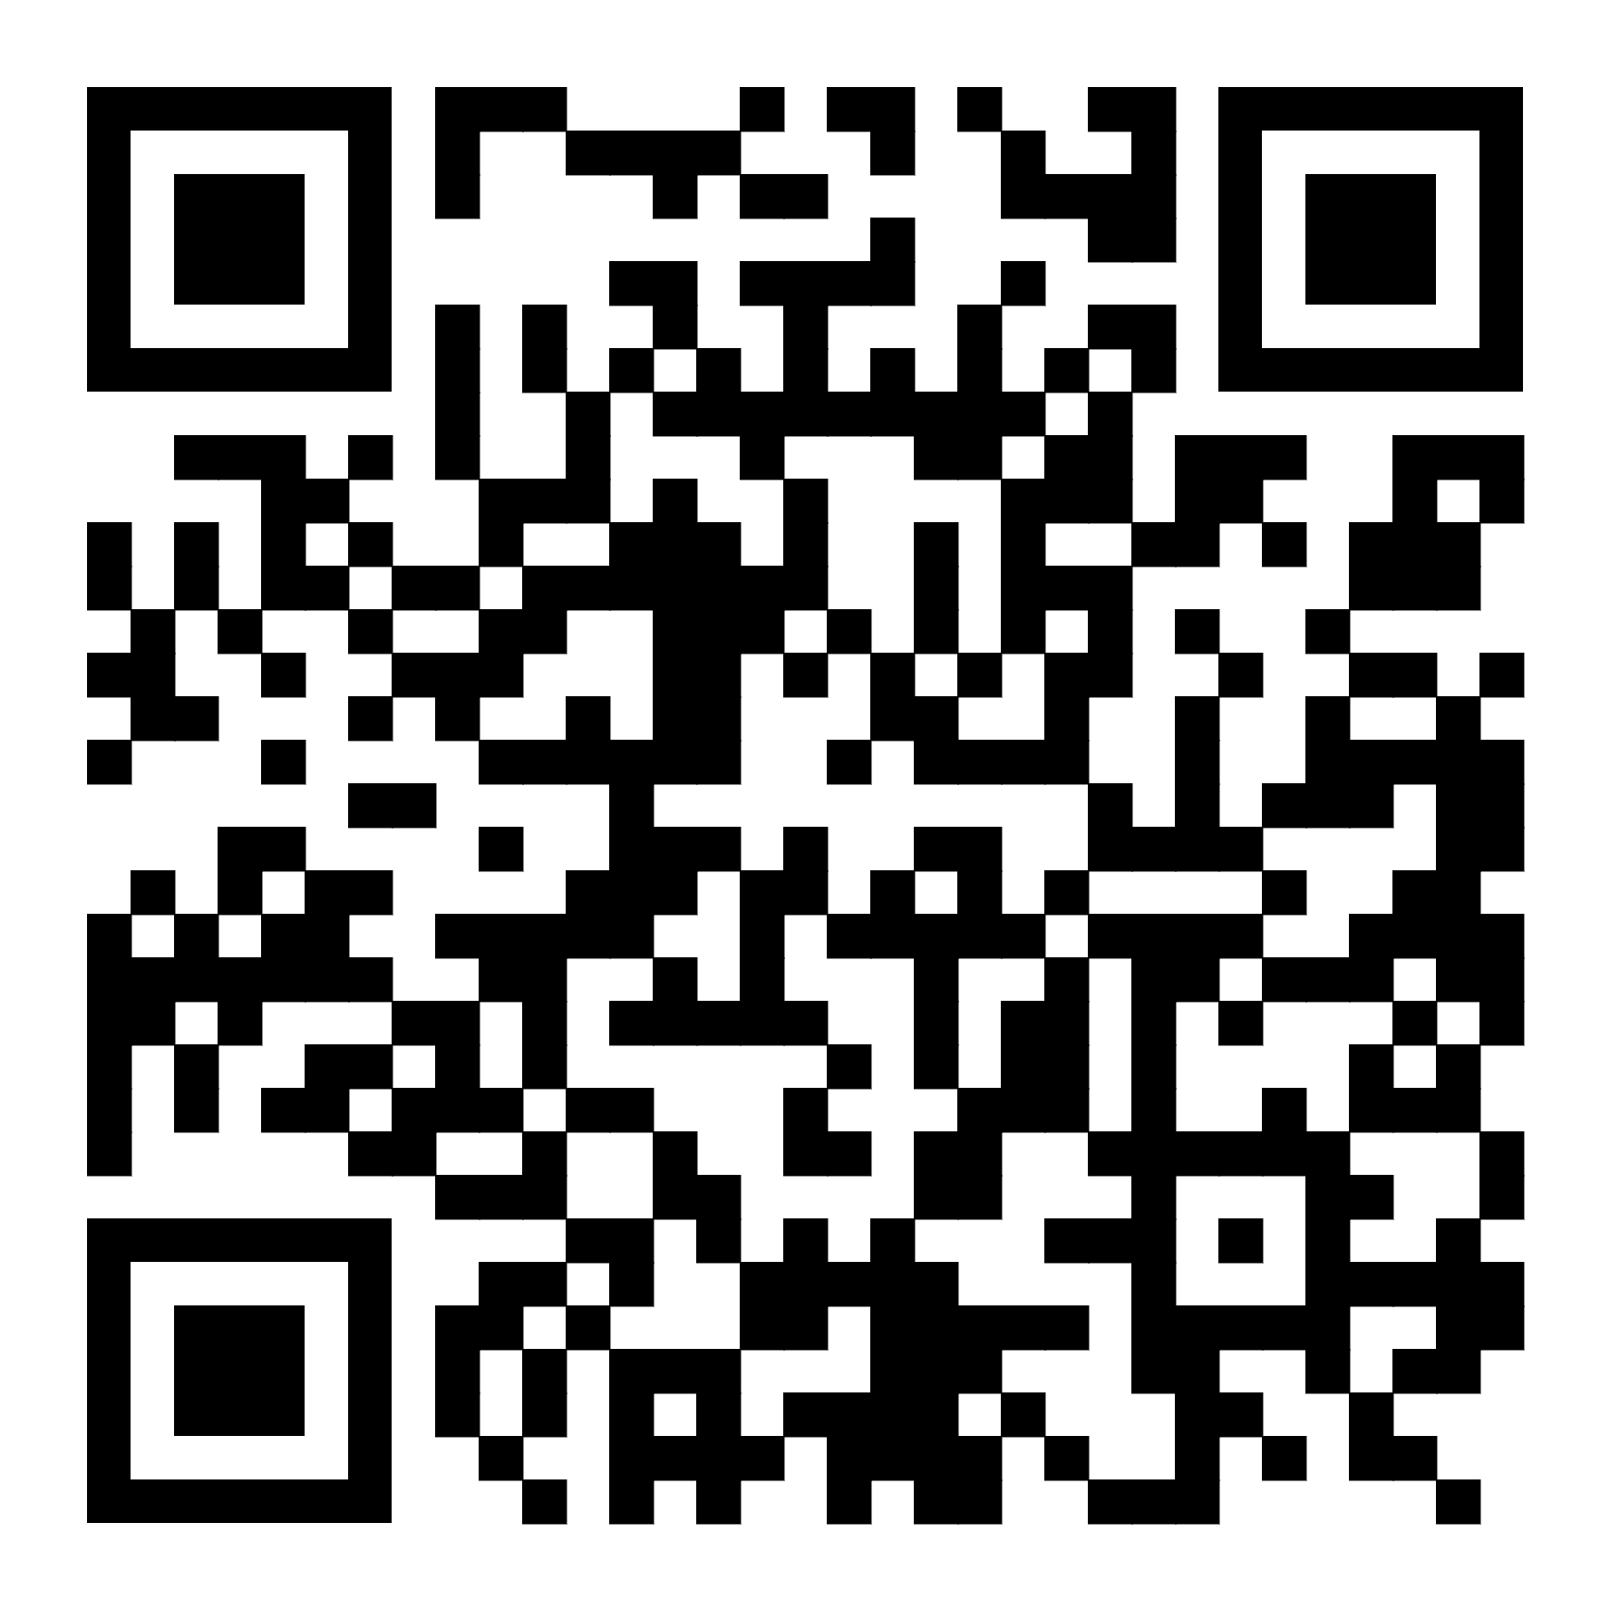
Академия Яндекса
Подготовка к Всероссийской олимпиаде школьников по информатике
Бесплатные сборы для школьников 5–11-х классов.
https://academy.yandex.ru/vsosh

Slide 21
Тинькофф Поколение для школьников
Бесплатные курсы и мероприятия для школьников, подготовка к олимпиадам по математике, информатике и анализу данных:
Всероссийская олимпиада по информатике им. Келдыша (шанс попасть в сборную России по информатике).
Национальная олимпиада по анализу данных Dano (есть обучающий компонент).
Алгоритмы и структуры данных. Подготовка школьников к олимпиадам по информатике и программированию. Отбор до 10 сентября 2023 года.
Анализ данных. Бесплатный онлайн-курс по аналитике для учеников 9-11 классов
Курс Алгоритмы: теория и практика. Методы.
Алгоритмы: теория и практика. Структуры данных.
https://fintech.tinkoff.ru/school/

Slide 22
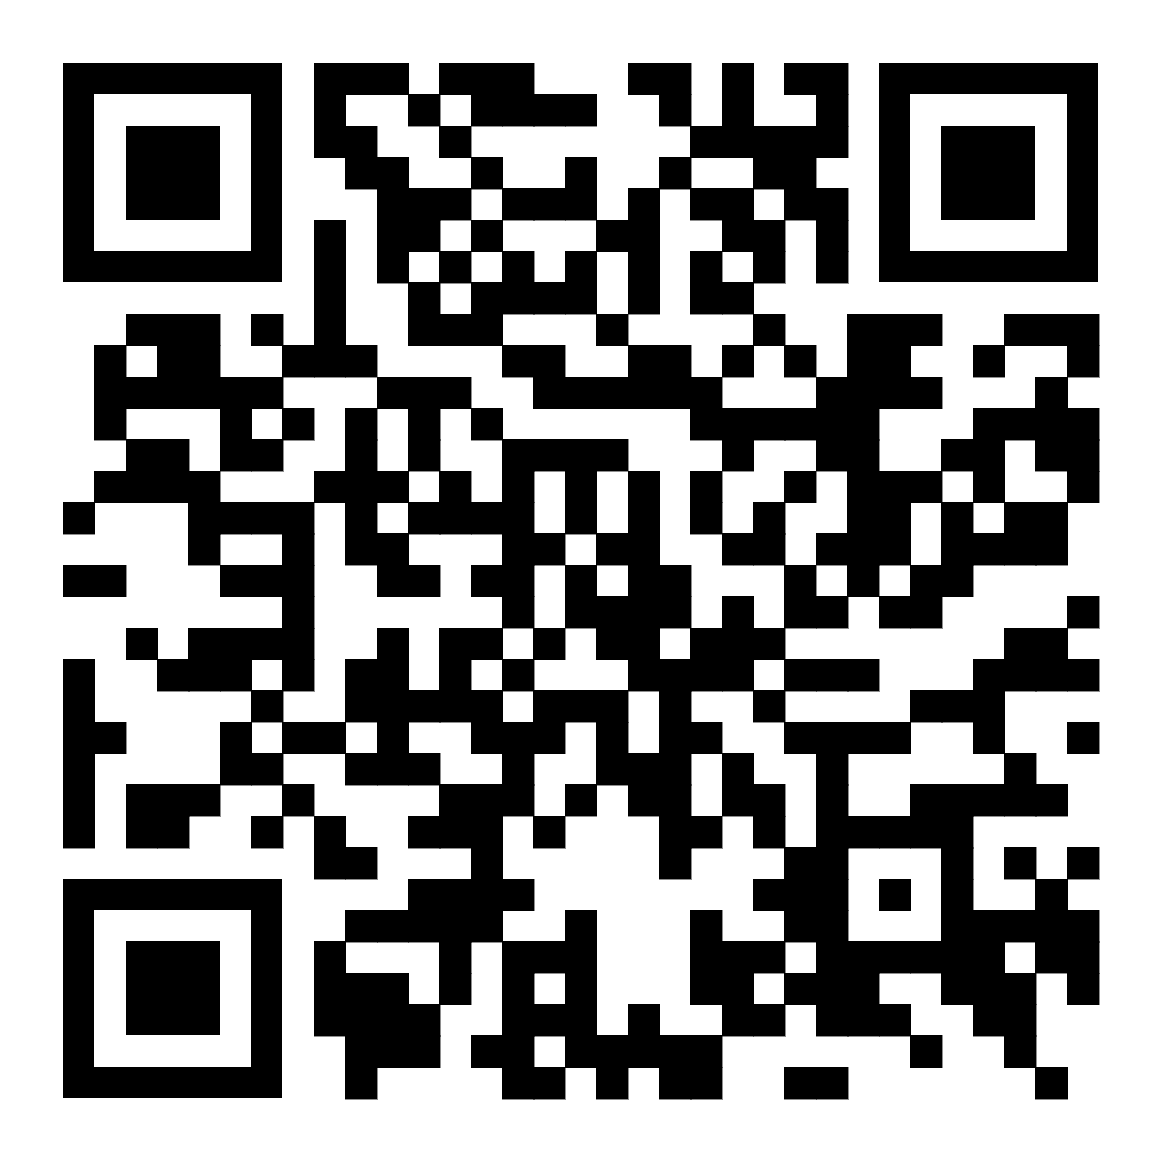
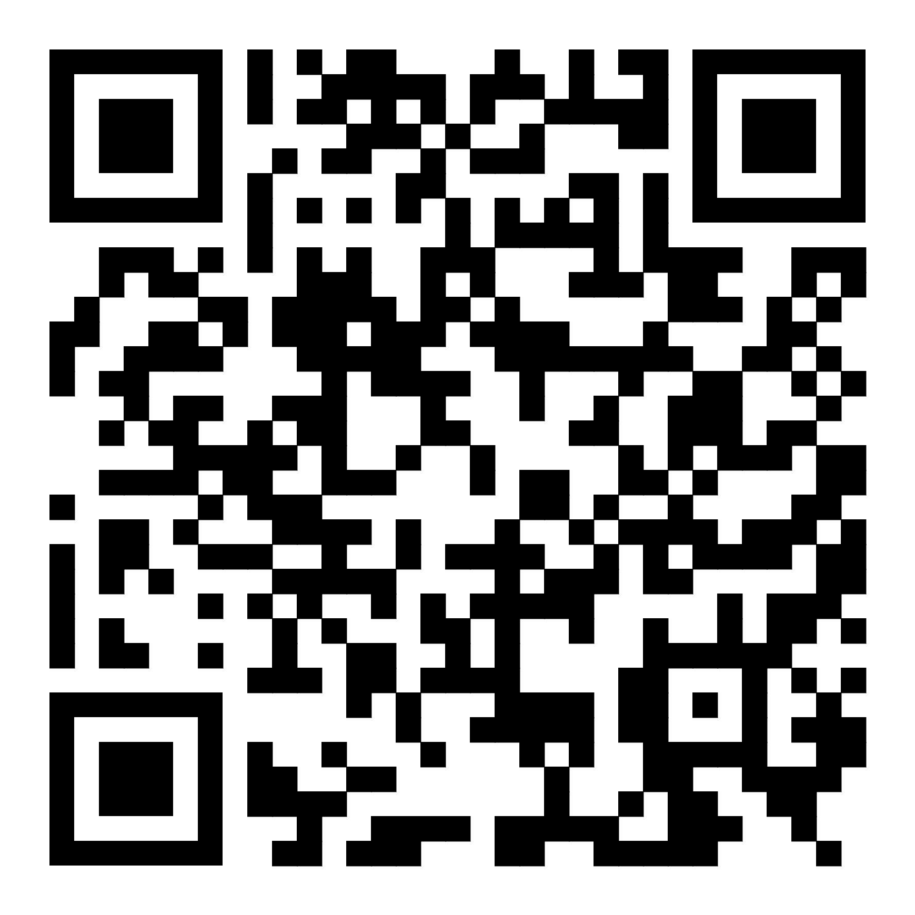
Перечневые олимпиады
Приказ Министерства науки и высшего образования Российской Федерации «Об утверждении перечня олимпиад школьников и их уровней на 20ХХ/ХХ учебный год» утверждается ежегодно в сентябре.
Олимпиады из Перечня дают льготы при поступлении (каждый ВУЗ сам определяет уровень льготы).
Олимпиады бывают 1, 2, 3 уровней в зависимости от сложности заданий, количества участников и охвата регионов.
Олимпиады состоят из двух этапов: отборочный (обычно дистанционный) и заключительный (обычно очный, бывает дистанционный с прокторингом).
Обычно отборочные этапы проходят в октябре-декабре, а заключительные — в январе-марте.
Диплом перечневой олимпиады нужно подтвердить результатом ЕГЭ, набрав не менее 75 баллов по соответствующему предмету, но ВУЗы могут устанавливать и другую планку.
На сайте olimpiada.ru ежегодно обновляется список перечневых олимпиад по профилям. По qr-коду список на 2022-2023 учебный год. Актуальный список нужно искать после подписания приказа.
Скачать дипломы всех перечневых олимпиад по учебным годам можно на сайте diploma.rsr-olymp.ru
https://olimpiada.ru/article/1043
https://diploma.rsr-olymp.ru/2023/

Slide 23
Перечень олимпиад и иных интеллектуальных и (или) творческих конкурсов, мероприятий…
Утверждается Приказом Министерства просвещения РФ.
На 2023-2024 учебный год действует приказ Министерства просвещения РФ от 1 июня 2023 г. № 415 «Об утверждении перечня олимпиад и иных интеллектуальных и (или) творческих конкурсов, мероприятий, направленных на развитие интеллектуальных и творческих способностей, способностей к занятиям физической культурой и спортом, интереса к научной (научно-исследовательской), инженерно-технической, изобретательской, творческой, физкультурно-спортивной деятельности, а также на пропаганду научных знаний, творческих и спортивных достижений, на 2022/23 учебный год»
Мероприятия, упомянутые в этом перечне имеют уровни: высший, I, II, III и IV.
Победа и призерство в олимпиадах, конкурсах, конференциях и пр. из этого перечня позволяет получать дополнительные баллы в вузах РФ при учете индивидуальных достижений (до 10 баллов) и участвовать в конкурсах на получение гранта президента РФ.

Slide 24
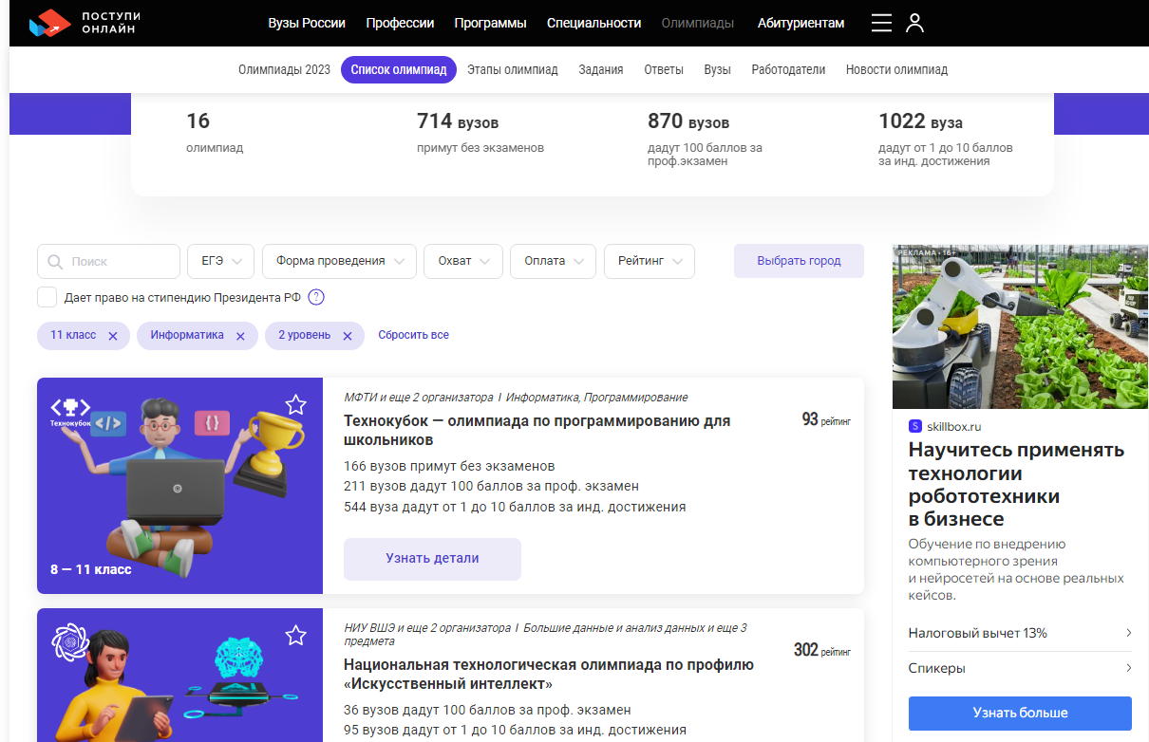
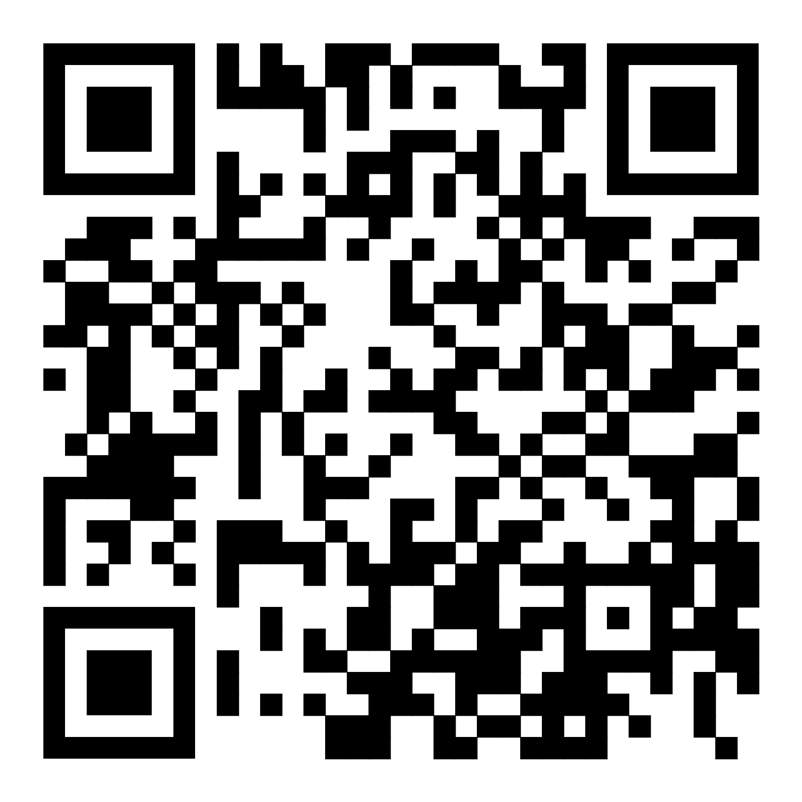
Сайт для выбора перечневых олимпиад из Перечня Министерства образования и науки
Сайт «Поступи онлайн» https://postupi.online
Можно сформировать список нужных олимпиад выбрав предмет, класс участия, уровень олимпиады.
Указывается какие этапы у олимпиады, сколько ВУЗов примут по этой олимпиаде без экзаменов, сколько округлят ЕГЭ до 100 баллов и т.д.
https://postupi.online/olimp-list/

Slide 25
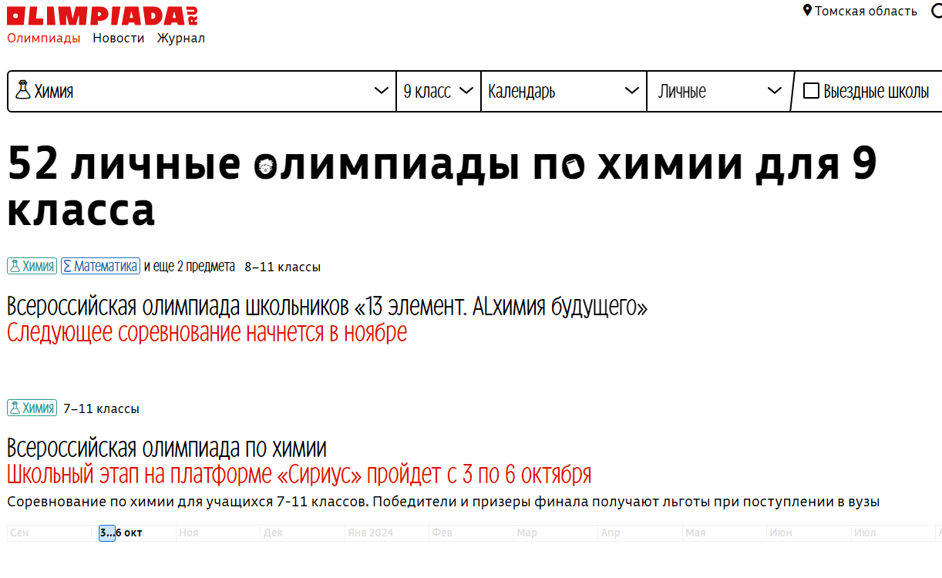
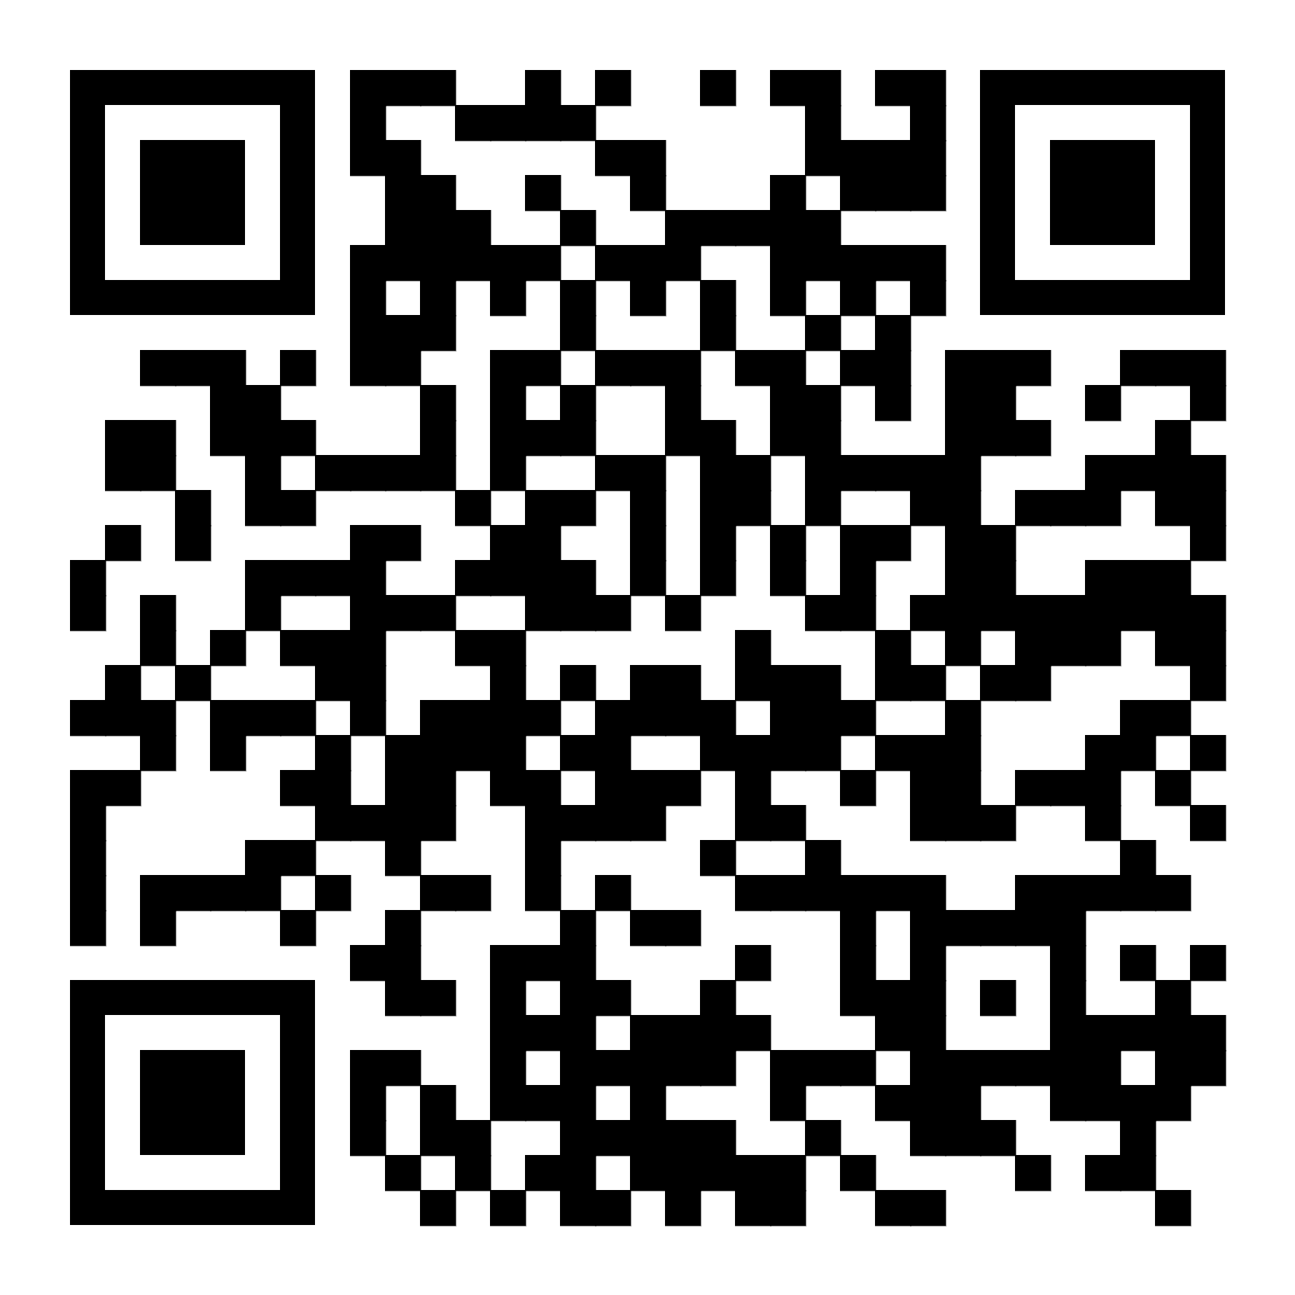
Все олимпиады с 1 класса на olimpiada.ru
https://olimpiada.ru/activities

Slide 26
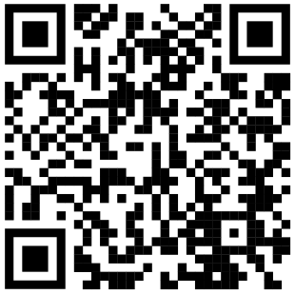
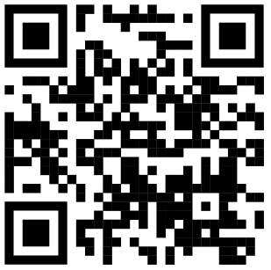
Национальная технологическая олимпиада (НТО)
НТО – это командные инженерные соревнования для школьников и студентов.
2 трека: НТО Junior (5-7 классы) и НТО для 8-11 классов. Есть материалы для подготовки.
НТО Junior
6 направлений соревнований
2 этапа: Отборочный (сентябрь−октябрь 2023 года)
дается 2 попытки
Финал — ноябрь 2023 года
НТО для 8-11 классов
41 профиль (28 из них входит в Перечень олимпиад)
3 этапа: 2 отборочных этапа (индивидуальный и командный), заключительный.
Преимущества:
100 баллов ЕГЭ и другие льготы при поступлении
Опыт в решении актуальных технологических задач
Знакомство с востребованными профессиями
Дипломы в портфолио достижений
Возможность прохождения стажировок с перспективой трудоустройства
https://junior.ntcontest.ru/
https://ntcontest.ru/

Slide 27
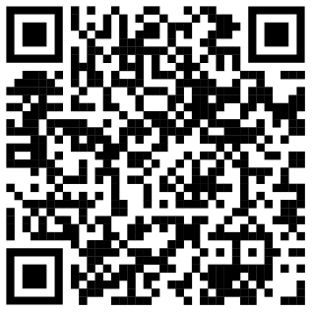
Олимпиада ОРМО
Открытая региональная межвузовская олимпиада школьников вузов Томской области (ОРМО).
Проводится для школьников 8-11 классов.
https://abiturient.tsu.ru/ru/content/ormo
В 2023/24 учебном году ОРМО входит в Перечень олимпиад
школьников, утвержденный Минобрнауки РФ.
Номер в Перечне: 70:
Русский язык – 2 уровень,
Физика – 2 уровень,
География – 3 уровень,
Литература – 2 уровень.
Математика и история входят
в перечень Минпросвещения РФ.
Дистанционно: с 20 ноября 2023 г. по 25 января 2024 г. на сайте https://olymp.tsu.ru
Сроки проведения 2 (заключительного) этапа: в Томске – март 2024 г.
Очно:
25 ноября 2023 г. – физика, литература;
2 декабря 2023 г. – история*, география;
9 декабря 2023 г. – русский язык;
16 декабря 2023 г. – математика*.

Slide 28
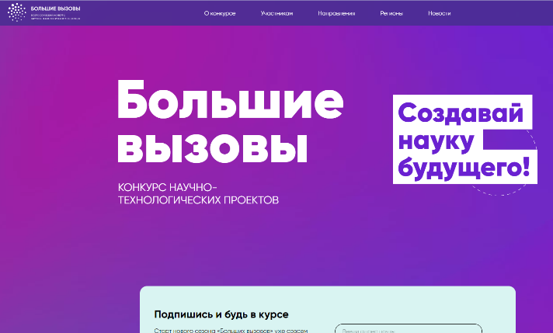
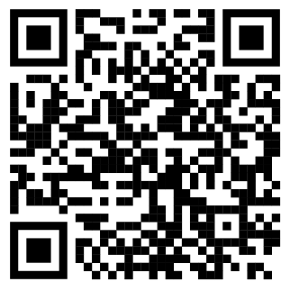
Большие вызовы
Конкурс научно-технологических проектов для школьников 7-11 классов.
Преимущества:
Получить до 10 дополнительных баллов при поступлении в ВУЗ;
Реализовать свой проект и услышать рекомендации экспертов;
Возможность поступить в экспериментальный IT-бакалавриат Университета «Сириус» без экзаменов.
Можно выбрать одно из 13 направлений, среди которых:
Космические технологии
Агропромышленные и биотехнологии
Современная энергетика
Умный город и безопасность
Генетика и биомедицина
Нанотехнологии
Беспилотный транспорт и логистические системы
Природоподобные и нейротехнологии
Освоение Арктики и Мирового океана
Финал в ОЦ «Сириус» на научно-технологической программе «Большие вызовы»
https://konkurs.sochisirius.ru/

Slide 29
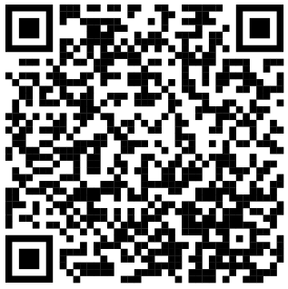
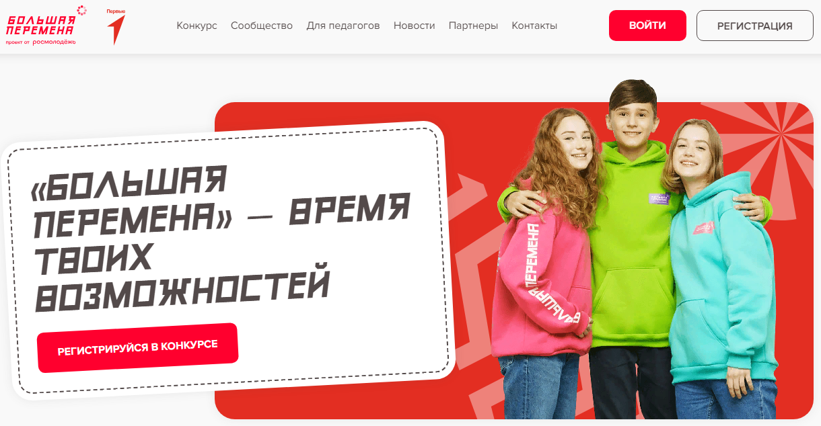
Большая перемена
Старт весной
Призы, премии, награды:
Всем финалистам: призовая путевка
в МДЦ «Артек»
12 тематических вызовов:
− «Твори!»
− «Сохраняй природу!»
− «Меняй мир вокруг!»
− «Будь здоров!»
− «Создавай будущее!»
− «Расскажи о главном!»
− «Делай добро!»
− «Познавай Россию!»
− «Помни!»
− «Открывай новое!»
− «Предпринимай!»
− «Служи Отечеству!»
https://большаяперемена.онлайн
Школьники 5-7 классов
образовательное путешествие по маршруту «Санкт-Петербург – Владивосток», «Владивосток – Санкт-Петербург».
Школьники 8-9 классов:
150 победителей - 200 000 рублей;
до 600 призеров - премия 100 000 рублей.
Школьники 10 классов
150 победителей – премия один миллион рублей;
до 600 призеров - премия 200 000 рублей;
5 баллов в портфолио при поступлении в ВУЗ.
В 83 школе открыт
Клуб большой перемены

Slide 30
Открытый областной молодёжный форум «Новое поколение: кадровый резерв XXI века»
В Форуме могут принять участие обучающиеся 1-11 классов.
В рамках форума проходит фестиваль идей.
Цель Форума: развитие инновационного, проектного, предпринимательского, научно-технического мышления молодежного сообщества Томской области.
Форум проводится на базе МБОУ «Северская гимназия».
Фестиваль проводится поддержке ОГБУ «Региональный центр развития образования «Пульсар», Управления образования Администрации ЗАТО Северск, Управления культуры Администрации ЗАТО Северск, МАУ ЗАТО Северск «РЦО».

Slide 31
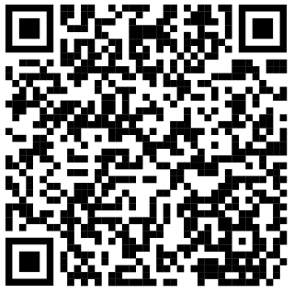
Открытый конкурс проектно-исследовательских и реферативных работ школьников «Мир начинается с меня»
Ежегодно проводится весной на базе МБОУ «СОШ № 84». Принимают участие обучающиеся 1-11 классов.
В рамках Конкурса работают следующие секции:
естественнонаучная;
социально-гуманитарная;
физико-математическая;
научно-техническая;
лингвистическая «Обо всем на английском»
(представляются работы только на английском языке вне зависимости от тематики);
«Я в мире профессий».
http://школа-84.рф/mir-nachinaetsya-s-menya
Организаторы: Департаментом общего образования Томской области, ОГБУ «Региональный центр развития образования «Пульсар», МБОУ «СОШ № 84» ЗАТО Северск, Управлением образования Администрации ЗАТО Северск, Управлением молодежной и семейной политики, культуры и спорта Администрации ЗАТО Северск, МАУ ЗАТО Северск «РЦО».

Slide 32
Грант Президента России
Предназначен для студентов, проявивших выдающиеся способности в искусстве, спорте или учебе. Программу курирует фонд «Талант и успех», он же проводит выплаты.
Каждый год выделяют 1200 стипендий для учащихся ссузов, бакалавров и специалистов, 750 — для магистров.
В грант входит:
Стипендия 20 тысяч рублей в месяц, практики, стажировки в ОЦ «Сириус» и возможность найти работу в фонде. Право на стипендию нужно ежегодно.
Условия получения гранта:
Быть гражданином России.
Поступить на бюджет.
Войти в реестр «Таланты России»
Условия продления гранта:
Без академических задолженностей проходить промежуточную аттестацию.
Подтверждать право на грант при помощи достижений.

Slide 33
Конкурс на соискание звания «Лауреат Премии Законодательной Думы Томской области»
Информация передана в школы письмом МАУ ЗАТО Северск «РЦО» от 01.09.2023 № 01-20/539.
Положение о порядке присвоения звания «Лауреат Премии Законодательной Думы Томской области“ молодым ученым и молодым дарованиям https://duma.tomsk.ru/upload/files/1832.pdf.
Для обучающихся общеобразовательных организаций – номинация «Молодые дарования».
Возраст не менее 14 лет, средний балл за предыдущий учебный год не ниже 4,75 (оценки не ниже «хорошо»).
Звание присваивают за отличные показатели в учебе, высокие результаты в тематических олимпиадах, занятие научной деятельностью.
Анкета конкурсантов доступна на официальном сайте Законодательной Думы Томской области https://laureate.duma.tomsk.ru/.
Документы принимаются до 17:00 1 ноября 2023 года по адресу: г. Томск, пл. Ленина, д.6, каб. 220.

Slide 34
Конкурс на соискание звания «Лауреат премии Томской области в сфере образования, науки, здравоохранения и культуры»
Конкурс проводится на основании Закона Томской области от 13.03.2006 N 29-ОЗ «О премиях Томской области в сфере образования, науки, здравоохранения и культуры» и Постановления Администрации Томской области от 01.06.2006 № 72а «О премиях Томской области в сфере образования, науки, здравоохранения и культуры» (вместе с «Положением о конкурсе на соискание премий Томской области в сфере образования, науки, здравоохранения и культуры и на звание «Лауреат премии Томской области в сфере образования, науки, здравоохранения и культуры»).
Для школьников номинация «Премии учащимся общеобразовательных организаций»
оценки успеваемости "хорошо" и "отлично" по предметам обучения;
участие в социально значимых проектах, программах, мероприятиях, проводимых на уровне образовательной организации, региональном, межрегиональном и всероссийском уровнях;
победу на международных, всероссийских, межрегиональных, областных олимпиадах, конкурсах, фестивалях, спортивных мероприятиях;
Повторно выдвигаться на соискание премии возможно не ранее чем через пять лет.

Slide 35
Почетный знак «Юное дарование»
Почетный знак утвержден Департаментом общего образования Томской области, в целях моральной поддержки наиболее одаренных обучающихся образовательных организаций Томской области, достигших значительных успехов в учебе, проектно-исследовательской, научно-технической, художественно-эстетической, спортивно оздоровительной деятельности и особо отличившихся на международных и всероссийских событиях.
Присуждается ежегодно. Награждение проходит в декабре в рамках
торжественной церемонии «Новогодний фейерверк юных талантов
Томской области».

Slide 36
Стипендии
Стипендия ЗАТО Северск
Назначается 50 стипендий обучающимся 8-11 классов муниципальных общеобразовательных организаций, добившихся наилучших успехов во Всероссийской олимпиаде школьников.
Назначается на год и выплачивается ежемесячно с 1 сентября по 31 августа.
Стипендия ректора ТУСУР
Претендовать на стипендию могут школьники 9-11 классов.
Они предоставляют на конкурс своё портфолио, в котором в том числе должна быть выписка из школьного аттестата за последние полгода, грамоты за участие в профильных конкурсах, конференциях, олимпиадах. Назначается дважды в год по результатам специального конкурса.

Slide 37
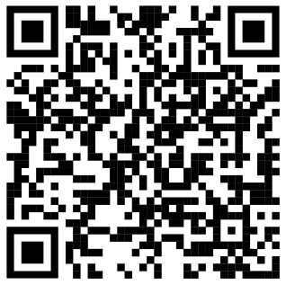
Отзыв
Пожалуйста, оставьте отзыв на нашем сайте.
Расскажите, была ли Вам полезна представленная информация.
Школьники могут написать будете ли Вы ее использовать.
Родители могут поделиться будете ли Вы рекомендовать ее к использованию Вашему или другому знакомому ребенку.
https://rco-seversk.ru/kontakty/otzyvy/
Создаётся группа родителей способных и мотивированных школьников, обучающихся в Северске, в которой будет размещаться информация по бесплатным офлайн и онлайн углубленным обучениям по школьным предметам, олимпиадам и т. д. Если Вам интересна эта информация, пишите, что хотите в эту группу вступить.
+7 (903) 953-31-46 Колодникова Наталья Владимировна

Slide 38
МАУ ЗАТО Северск «РЦО»
Старший методист
Колодникова Наталья Владимировна
78-17-26, 8 (903) 953-31-46
natatk@yandex.ru
Спасибо за внимание!

